Slide 1
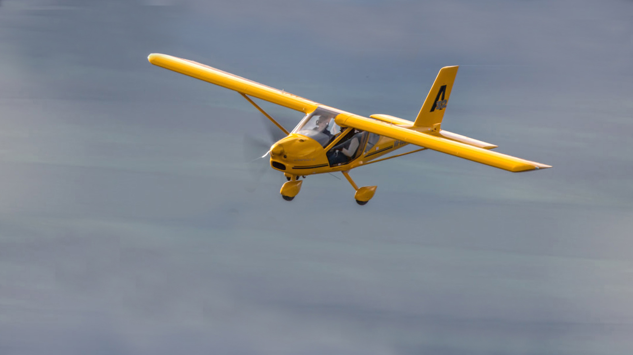

METEOROLOGY –
Meteorologi
FAGKODE: 3

Slide 2
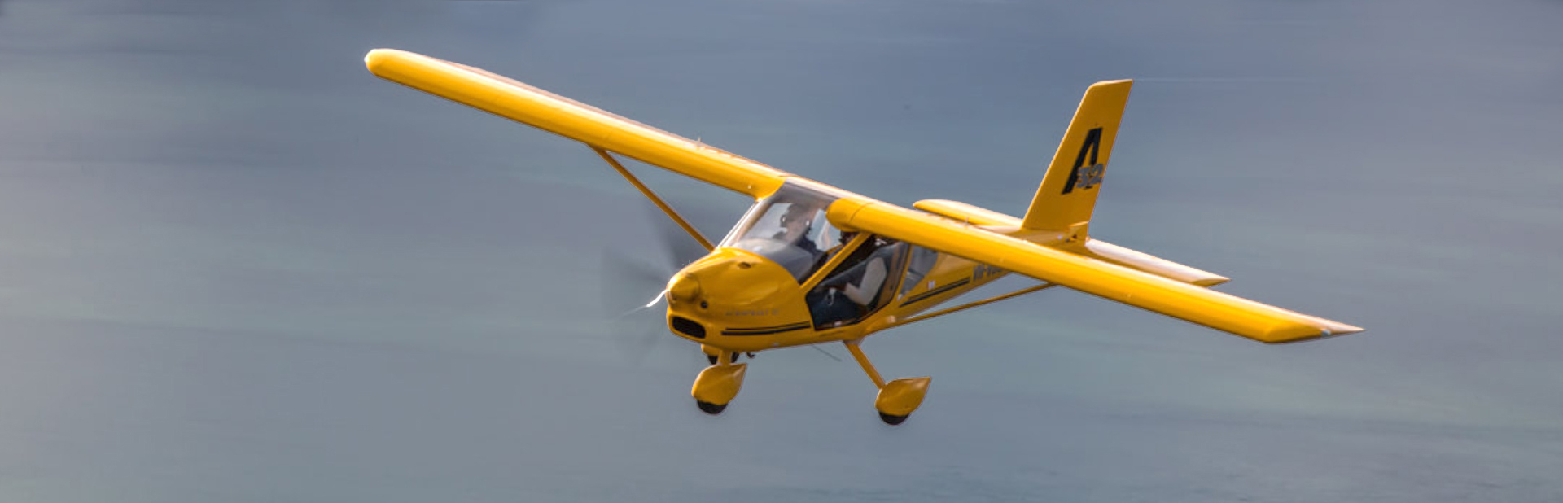

Del 0 Innledning

Slide 3
Mål for undervisningen i Meteorology
Å gi kunnskap om
atmosfæren og de fysiske prosesser som skaper været
værforhold
meteorologiske observasjoner, varsler og dokumentasjon for flygende personell
Spesielt med tanke på flysikkerhet og for å unngå hendelser, skader og ulykker

Slide 4

Motiverte og forberedte elever!
Som har lest eller leser gjennom pensum-litteraturen parallelt med klasseroms- undervisningen
Flyskolen følger pensum som beskrevet i Sportsfly-seksjonens nettside under skoledokumenter
Forutsetninger

Slide 5
Del 1 Atmosfæren

Slide 6
Atmosfærens inndeling og egenskaper

Slide 7
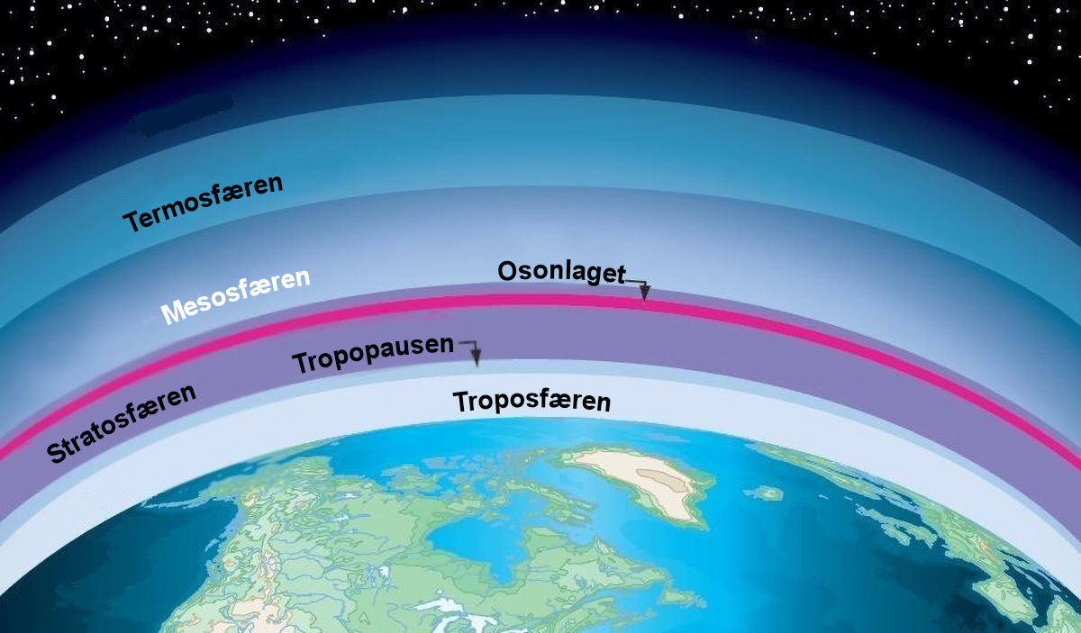
Inndeling av atmosfæren
Luften som omgir oss
De laveste områdene er delt inn i:
Troposfæren til gjennomsnittlig 11 kilometer
Tropopausen - grenselag
Stratosfæren – fra tropopausen til cirka 50 kilometer over jordens overflate
Mesosfæren/Termosfæren

Slide 8
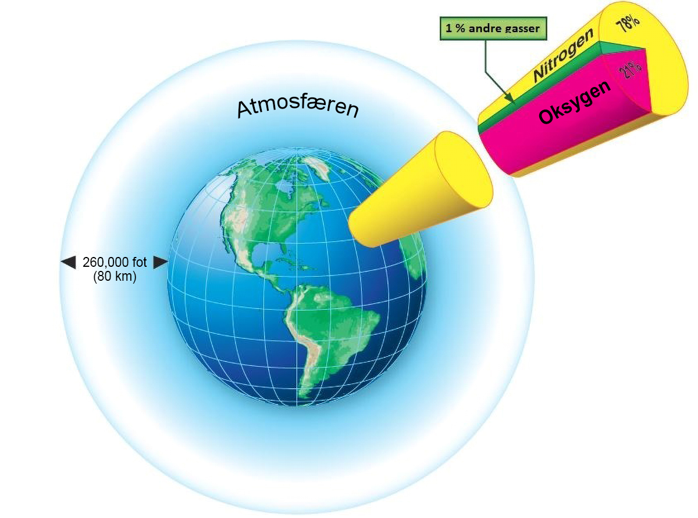
Atmosfærens innhold
78 prosent Nitrogen
21 prosent Oksygen
Cirka en prosent andre gasser
Prosentvise innhold er konstant med økende høyde

Slide 9
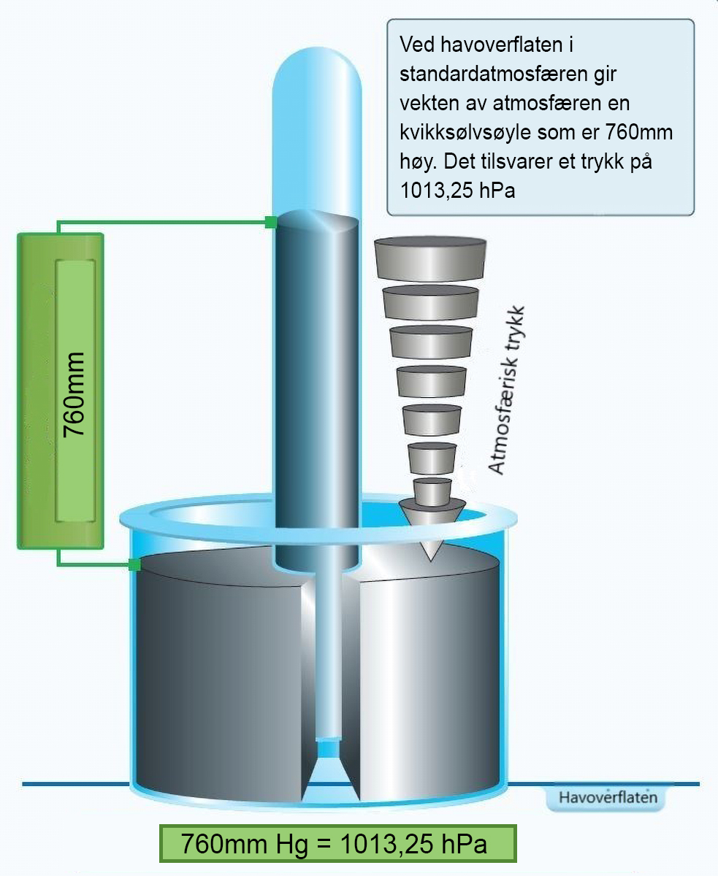
Atmosfærens egenskaper
Beveger seg hele tiden, både vertikalt og horisontalt
Har egenskaper
trykk
temperatur
tetthet
fuktighet

Slide 10
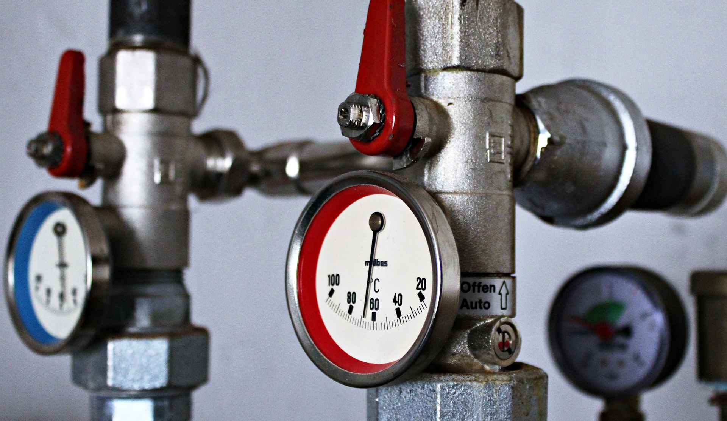
Atmosfærens trykk
Kraft per flateareal
Oppgis i enheten pascal
Gjennomsnittlig lufttrykk ved havoverflaten er 1013,25 hektopascal (hPa)
Lufttrykket synker med høyden – 1 hPa tilsvarer omtrent åtte meter (27 fot). Til eksamen kan det være regnet med 30 fot

Slide 11
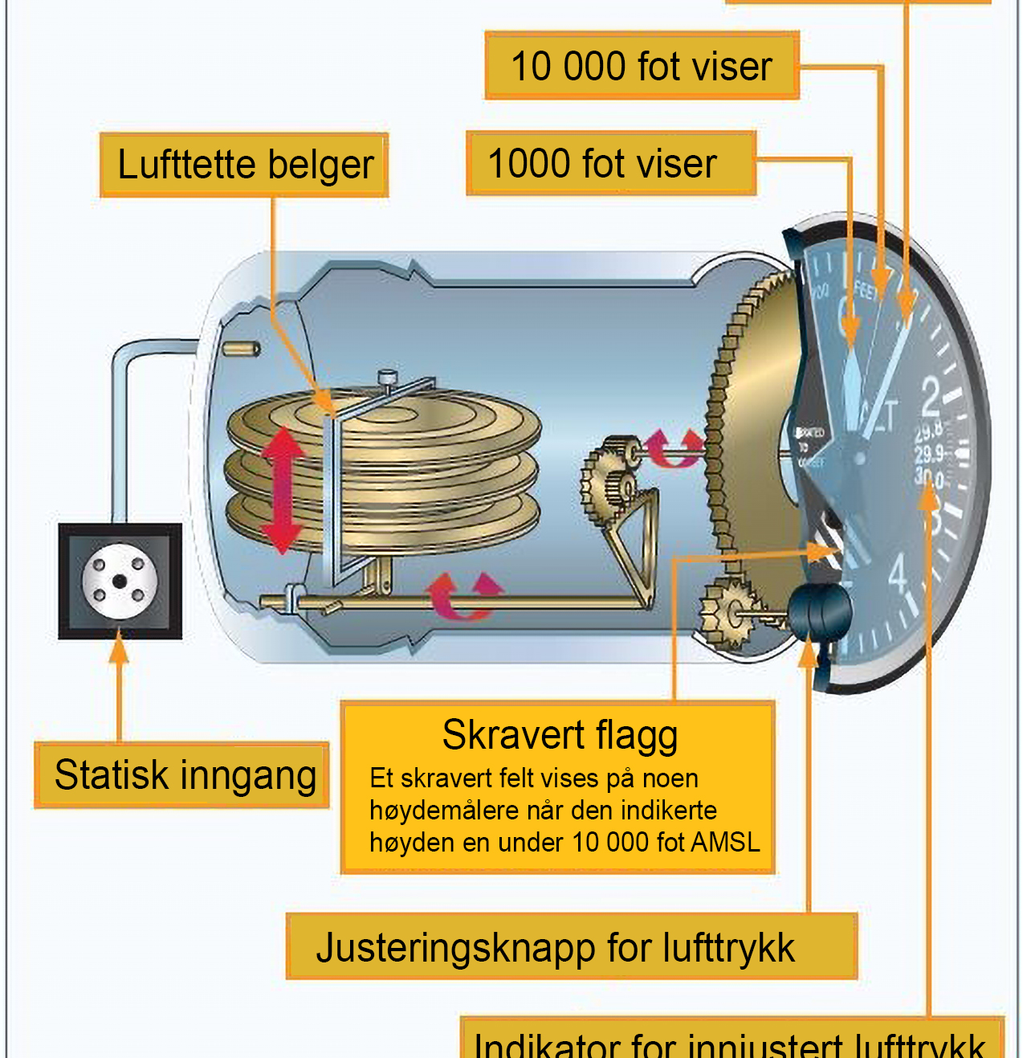
Måling av lufttrykk
På bakken måles lufttrykket med et barometer og en barograf. Sistnevnte gir variasjoner i trykket over tid
I et fly måles lufttrykket ved hjelp en eller flere høydemålere
De gir oss flyets høyde i forhold til et referanseplan

Slide 12
Atmosfærens temperatur
Temperaturen faller med gjennomsnittlig 0,65 grader Celsius per 100 meter (2 grader Celsius per 1000 fot) i Troposfæren
Tropopausen er kjennetegnet ved at temperaturen slutter å falle med høyden
Mens temperaturen øker med høyden i Stratosfæren

Slide 13
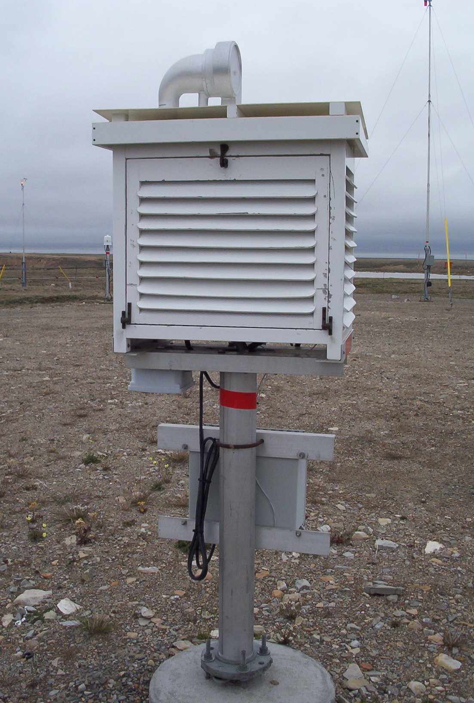
Lufttemperatur
Oppgis i grader C eller grader F
Vi ganger med 1,8 og legger 32 til svaret for å regne om fra Celsius til Fahrenheit.
Vi trekker av 32 og ganger med 0,5556 for å regne om fra Fahrenheit til Celsius
I mindre fly måles lufttemperaturen med et direkte-avlesningstermometer («direct reading thermometer»). Det fungerer ved at bi-metaller i termometeret utvider eller trekkes sammen.
På flyplassene måles temperatur med et termometer som er plassert i en liten instrumenthytte, slik at termometeret står i skygge. Hytten er montert over bakken og har god gjennomlufting

Slide 14
Atmosfærens tetthet
Masse per volumenhet
Påvirkes av trykket, temperaturen og hvor mye vanndamp det er i luften
Synker med økende høyde
Synker med økende vanndampinnhold og temperatur

Slide 15
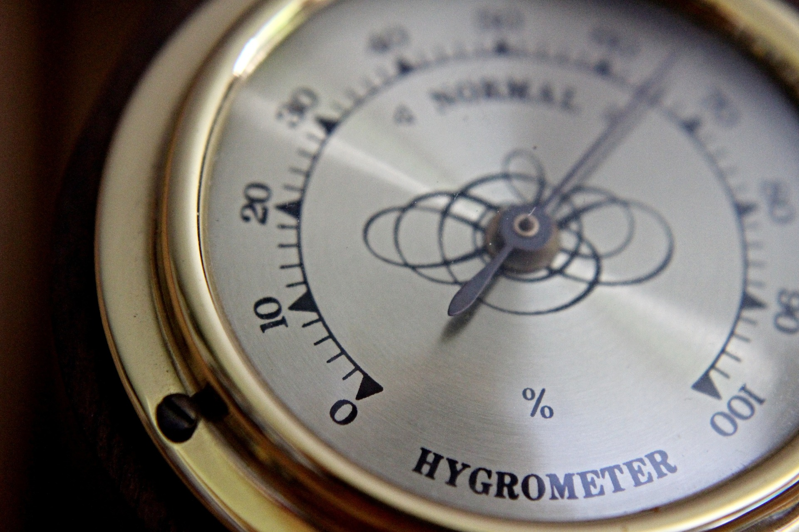
Hygrometer
Hvor mye fuktighet det er i luften kan måles med et hygrometer
Et duggpunkthygrometer er et hygrometer som bruker avkjølte speil for å måle kondensasjon på speilflaten.
Moderne instrumenter bruker elektronikk

Slide 16
Internasjonal standard atmosfære

Slide 17

Internasjonal standardatmosfære
«ISA – international standard atmosphere»
En teoretisk referanseatmosfære
Forandres ikke med årstidene eller områdene vi flyr over
Har global utbredelse
Er konstruert og ikke målt eller observert og har derfor
en fastlagt vertikal fordeling av temperatur, trykk og tetthet, og er
tilnærmet lik gjennomsnittsforholdene ved 45 graders breddegrad, med et viktig unntak: Luften er tørr, helt uten vanndampinnhold

Slide 18
Internasjonal standard atmosfære - egenskaper
Luften inneholder ikke vanndamp og dens sammensetning er lik i alle nivåer
Trykket ved havets nivå er 1013,25 hPa og faller med 1 hPa per 30 fot
Temperaturen settes til 15 grader Celsius ved havoverflaten og faller med 0,65 grader Celsius per 100 meter (2 grader Celsius/1000 fot)
Luftens tetthet er bestemt for alle høyder og det har innvirkning på både farts- og høydemåler som er innstilt (kalibrert) etter ISA
Alle grafer, tabeller og figurer i flyets håndbok har ISA som utgangspunkt

Slide 19

Luftens stabilitet

Slide 20
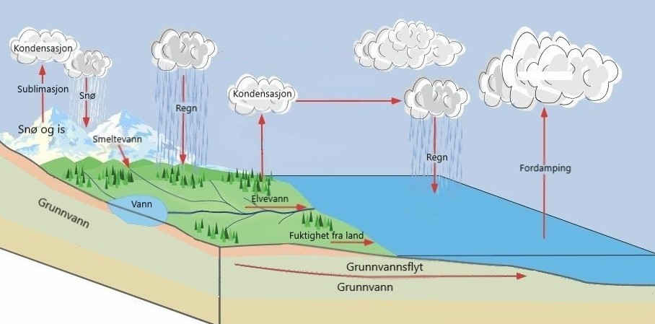
Vanndampen og dens kretsløp
Fordamping («evaporation») fra væske til gass
Sublimasjon fra fast form (is) til gass
Sublimasjon fra gass til fast form (is). Men også ordet fortetning («deposition») brukes her
Kondensasjon fra gass til væske
Smelting fra is til vann
Frysing fra vann til is

Slide 21
Vanndampens kretsløp krever energi
Når vanndamp går direkte til is – frigjøres det varme
Når is går direkte til vanndamp – tilføres det varme
Når vanndamp går over til væske – frigjøres det varme som blir tatt opp i omgivende luft
Når vann går til vanndamp – tilføres det varme
Når vann fryser – frigjøres det varme
Når is smelter – tilføres det varme
Mengde vanndamp er derfor særdeles viktig for luftens stabilitetsforhold

Slide 22
Viktige begreper – mettet luft («saturated air»)
Luften er mettet når den inneholder så mye vanndamp som mulig
Luftens metningsstatus er avhengig av temperaturen
Varm luft har større kapasitet til å holde på vanndamp enn kald luft
Luften kan også bli mettet om vi blander to luftmasser som i seg selv ikke er mettet

Slide 23
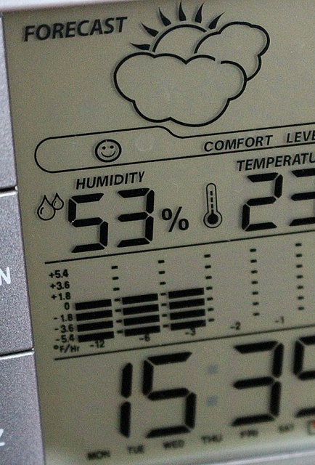
Viktige begreper – relativ fuktighet
Et mål for hvor mye vanndamp luften inneholder
Forholdet mellom hvor mye vanndamp det er i luften (absolutt fuktighet) og hvor mye vanndamp luften klarer å holde ved en gitt temperatur
Hvis det ikke foregår noen fordamping fra en vann-, is- eller snøflate er luften mettet. Da er også den relative fuktigheten 100 prosent

Slide 24

Viktige begreper – duggpunktstemperatur TD
TD («dew point temperature»)
Temperaturen som luften må kjøles ned til for at den skal bli mettet med vanndamp
Differansen mellom temperatur og duggpunktstemperatur kalles «spredningen» eller «splitten»
Når den er 2-3 grader eller mindre er det fare for tåke dersom temperaturen faller

Slide 25
Viktige begreper – temperaturgradienter («lapse rates»)
Hvor mye temperaturen synker eller stiger per høydeenhet – normalt angitt i antall grader Celsius per 100 meter
Omgivelsenes temperaturgradient («ELR – environment lapse rate»)
Tørradiabatisk temperaturgradient («DLR – dry adiabatic lapse rate») – 1 grad Celsius per 100 meter
Fuktigadiabatisk temperaturgradient («SLR – saturated lapse rate») – omtrent 0,6 grader Celsius per 100 meter

Slide 26


Omgivelsenes temperaturgradient («ELR»)
Viser hvordan luftens temperatur i omgivelsene – det vil si den aktuelle luften som er rundt målestedet – oppfører seg
Normalt synker temperaturen med høyden – men ikke alltid
Hvor mye den aktuelle temperaturen endres med høyden er avhengig av lokale forhold
Viktig fordi den bestemmer hva som skjer med luft som heves

Slide 27
Tørradiabatisk temperaturgradient («DALR»)
Tørr eller umettet luft stiger
Avkjøles adiabatisk på grunn av at trykket synker med økende høyde
Tørr eller umettet luft synker
Oppvarmes adiabatisk på grunn av at trykket øker med lavere høyde
1 grad Celsius per 100 meter (cirka 3 grader Celsius per 1000 fot)

Slide 28
Fuktigadiabatisk temperaturgradient («SALR»)
Når luften er mettet og stiger vil den avkjøles
Det frigjøres varme slik at SALR er lavere enn DALR
Cirka 0,6 grader Celsius per 100 meter
Luften kondenserer da den inneholder fuktighet
Det dannes skyer

Slide 29

Luftens stabilitet
Om vi tenker oss at vi sender en volumenhet med luft opp i atmosfæren kalles det
Absolutt stabilitet om volumenheten med luft søker tilbake til utgangspunktet
Absolutt instabilitet om volumenheten med luft fortsetter i samme retning som den blir sendt, og
Betinget instabilitet avhengig om volumenheten er mettet eller ikke og hvor høyt opp i atmosfæren den når

Slide 30

Konveksjon, subsidens og adveksjon
Når luft flyttes vertikalt oppover, kaller vi det for konveksjon
Når luft flyttes vertikalt nedover, kaller vi det for subsidens
Når luft flyttes horisontalt, kaller vi det for adveksjon

Slide 31
Varmetransport i atmosfæren

Slide 32

Solstråling
Kortbølget stråling som
reflekteres i rommet
absorberes av atmosfæren
treffer jordens overflate og varmer denne opp uten at atmosfæren varmes nevneverdig opp

Slide 33

Solstråling –refleksjon og absorbsjon
Refleksjon
Thermos og mesosfæren seks prosent
Skyer 24 prosent
Jordens overflate seks prosent
Absorbsjon
støv, vanndamp og oson i atmosfæren 14 prosent
Skyer tre prosent
Jordens overflate 47 prosent

Slide 34
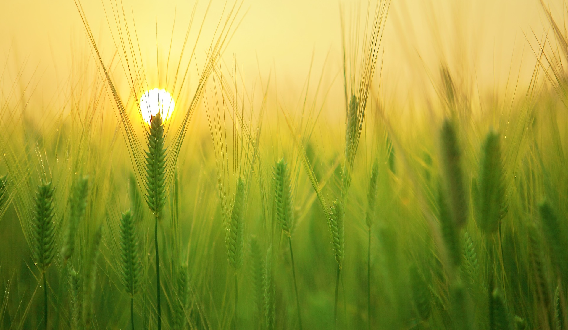
Jorden og atmosfæren er i balanse
Solstråling som absorberes i jordoverflaten, fører til at overflaten blir oppvarmet
Deler av denne varmen stiger opp i troposfæren
Dette er langbølget stråling som utgjør 64 prosent
Det tilsvarer mengde kortbølget stråling som jordoverflaten og atmosfæren absorberer
Jorden og atmosfæren er med andre ord i balanse

Slide 35

Varmeledning og varmestråling
Varmeledning: Hvordan varme fordeles og/eller transporteres i et materiale
I meteorologien hvordan jorden tar opp varme avhengig av om overflaten består av fjell, sand, skog, åker, vann, osv.
Varmestråling: Varme som stråler ut av et materiale. Mengde stråling er avhengig av temperaturen i materialet.

Slide 36
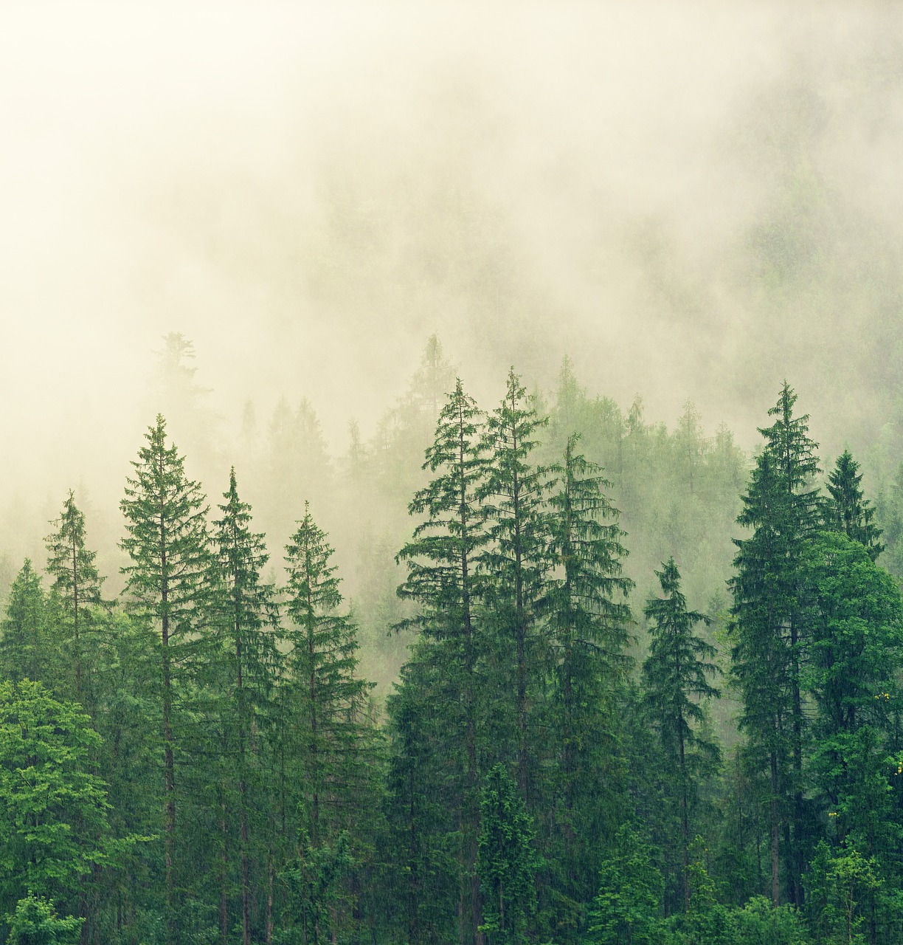
Temperaturvariasjoner
Årstider på grunn av jordklodens vinkel mot solen
Så lenge energien som kommer inn i atmosfæren er større enn energien som stråler fra jordoverflaten – blir overflaten oppvarmet
Underlaget har mye å si
Åkerjord, sand og utmark absorberer godt og raskt og kan avgi mye varme
Vann(hav), trær og annen vegetasjon absorberer sakte, og avgir varmen over tid
Ujevn oppvarming skaper vinder og turbulens

Slide 37
Inversjoner
Normalt vil temperaturen synke med høyden
Når det er en inversjon til stede stiger temperaturen med høyden i stedet
En inversjon har operative konsekvenser i det den kan gi et vindskifte og har betydning for atmosfærens stabilitet. Den påvirker også flyets ytelser
Vi regner med fire former for inversjon
Bakkeinversjon (temperaturinversjon)
Frontinversjon
Subsidensinversjon
Turbulensinversjon

Slide 38
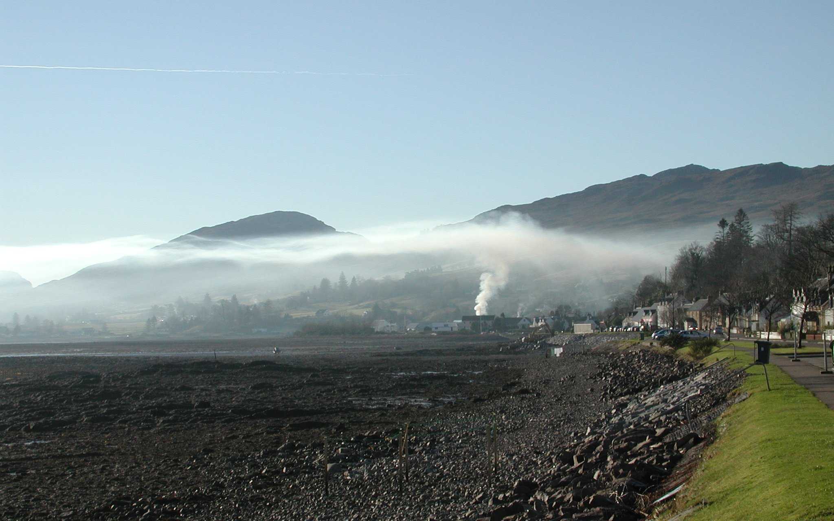
Bakke(temperatur)inversjon
Gir et lag som er ganske grunt, og som består av stabil luft ganske nærme jordoverflaten.
Toppen av inversjonen fungerer som et lokk som holder vær og forurensing nede, og er luften fuktig nok, kan det også oppstå skyer, tåke og dis på toppen.
Vindskjær

Slide 39
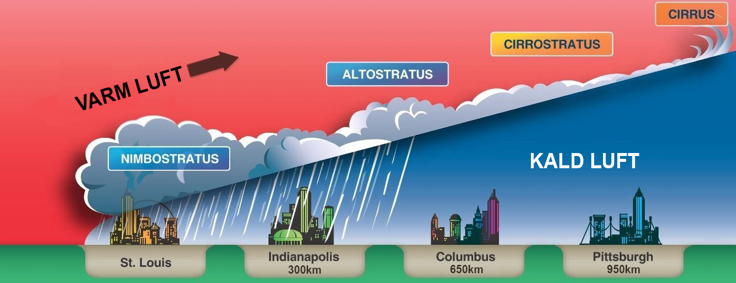
Frontinversjon
Inversjoner kan også oppstå i forbindelse med frontaktivitet, hvor vindskiftet på toppen av inversjonslaget kan være sterkt.
Skjer når varm luft glir over et kaldt nedre lag.
Stor fuktighet i inversjonen – skyer og nedbør

Slide 40
Subsidensinversjon
Luften som synker i et høytrykk vil ikke falle helt ned til jordoverflaten men blir den liggende ca. 2 – 5000 fot over overflaten, slik at luftmassene ved bakken er kaldere enn de i luften.
Kan være dårlig sikt om sommeren på grunn av forurensing under inversjonslaget. Denne forurensingen gir dis. Dersom fuktigheten er stor og de lavere luftlag er kalde om vinteren, gir dette tåke under inversjonslaget.

Slide 41
Turbulensinversjon
Dannes ofte når stille luft ligger over turbulent luft
Får en blanding av luftmassene hvor den øverste delen blir avkjølt
Kan også være medvirkende for at det blir en subsidensinversjon

Slide 42
Lufttrykk

Slide 43
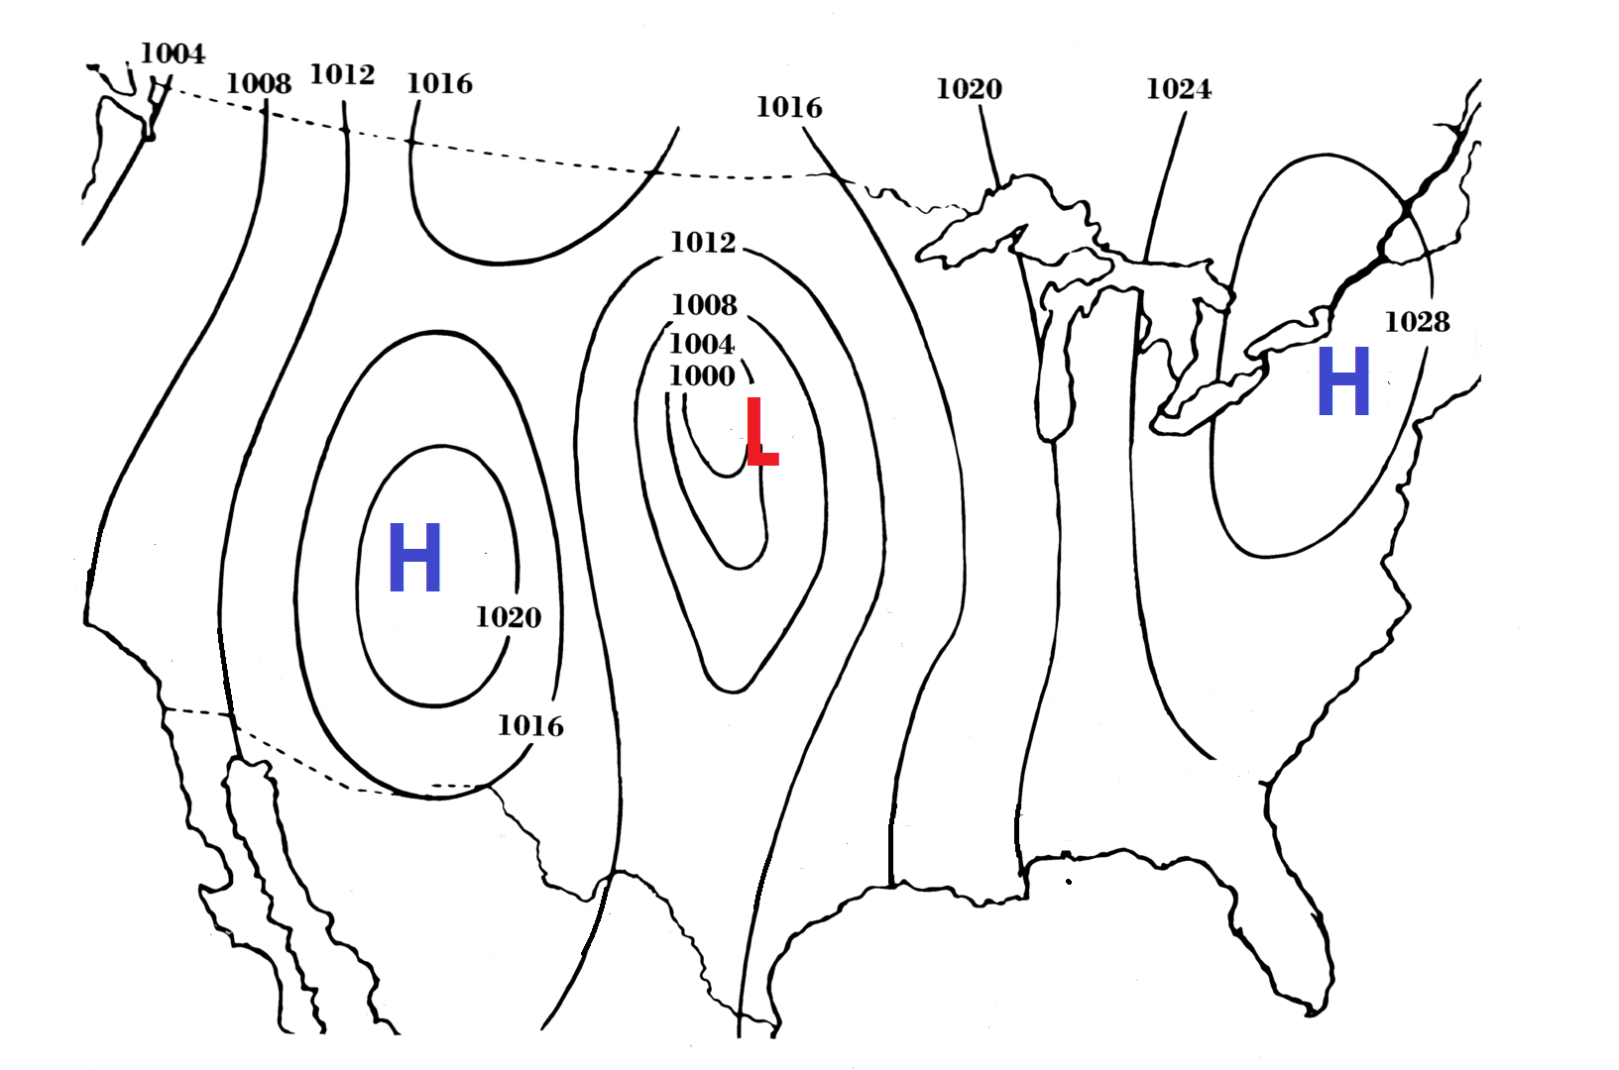
Isobarer
Forbinder områder med samme trykk
Ligger tett rundt et lavtrykk og trykkgradienten er stor
Ligger med god avstand rundt et høytrykk og trykkgradienten er liten

Slide 44
Q-koder
QFE = det lokale trykket på flyplassen. Høydemåleren viser null år vi står på flyplassen. I luften vil den vise høyden over flyplassen (terrenget)
QNH = Det lokale trykket på flyplassen omregnet til havets nivå ved hjelp av egenskapene til standardatmosfæren. Høydemåler viser flyplassens høyde over havoverflaten når vi står på bakken. I luften vil den vise høyden vår over havoverflaten
QNE = Standard trykk (1013,25 hPa). Dette trykket er utgangspunktet i ISA, og når vi setter det inn på høydemåleren vil vi ha samme forhold mellom høyde og trykk som i standardatmosfæren.
Vi flyr da på flygenivå («FL – Flight Level»).

Slide 45
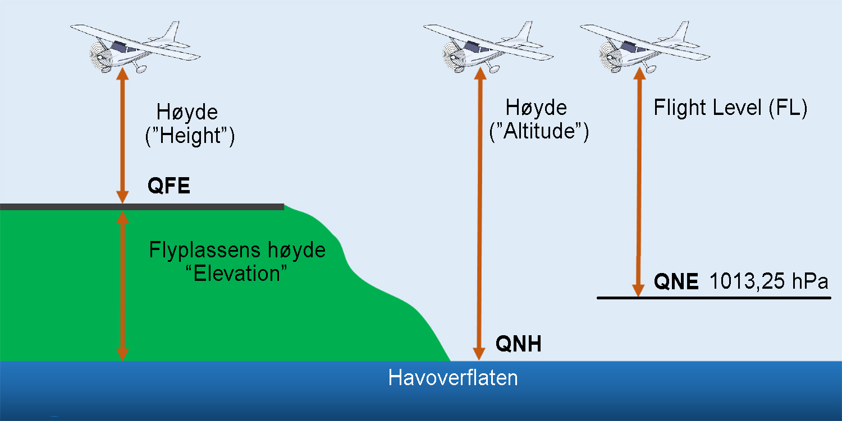

Slide 46
Lufttetthet

Slide 47
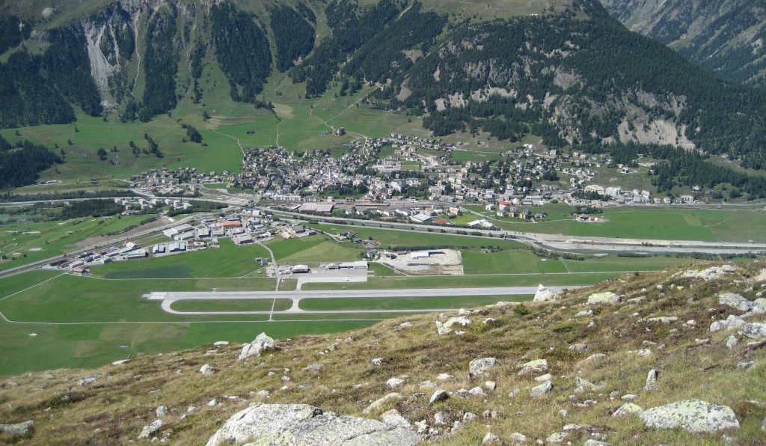
Forhold mellom trykk, temperatur og tetthet
Tettheten er proporsjonal med lufttrykket. Dess større trykk, dess høyere tetthet og dess lavere trykk, dess lavere tetthet
Tettheten er omvendt proporsjonal med temperaturen. Dess høyere temperatur, dess lavere tetthet og dess lavere temperatur, dess høyere tetthet
Lav tetthet gir en stor (høy) tetthetshøyde («DA – Density Altitude») og dårlige ytelser, mens stor tetthet gir en lav tetthetshøyde og bedre ytelser.
Det gjelder både motorens ytelser og vingens kapasitet til å løfte
Bilde: Samedan flyplass (LSZS) i Sveits er Europas høyest beliggende flyplass på 5600 fot
By Own work, CC BY 2.5

Slide 48
Høydemåling

Slide 49
Høydebegreper
Indikert høyde («indicated altitude») er høyden som høydemåleren indikerer og som vi leser direkte av instrumentet når vi har satt QNH inn på høydemåleren
Sann høyde («true altitude») er flyets sanne høyde – det vil si vertikal avstand over havoverflaten. I tillegg til temperatur- og trykkvariasjoner vil også instrumentfeil spille inn her
Absolutt høyde («absolute height»), denne høyden viser vertikal avstand over bakken («AGL – above ground level»)
Trykkhøyde («pressure altitude») er som vi har sett tidligere, det nivå som vises når vi setter standard trykk (1013.25 hPa) inn på høydemåleren
Tetthetshøyde («density altitude») er høyden vi får når vi korrigerer trykkhøyden for avvik fra standard temperatur (+15°C) utenfor flyet. Varmere luft gir større høyde

Slide 50
Gjennomgang:Flyging mellom høyde og nivå
Gjennomgangshøyden er den høyden (i fot over havets nivå) under stigning der en stiller inn høydemåleren fra QNH til QNE for flyging i større høyder. All flyging under gjennomgangshøyden skal foregå på lokalt lufttrykk, som en får oppgitt av lufttrafikktjenesten.
Gjennomgangsnivået er det flygenivået (Flight Level) under nedstigning der en stiller inn høydemåleren fra QNE til QNH (eller QFE) for videre flyging på lokalt trykk.
Gjennomgangsområdet er det høydesjiktet som ligger mellom gjennomgangshøyde og gjennomgangsnivået, hvor denne justeringen av høydemåleren skal foregå.
Innstilling av høydemåler: For hver hPa en stiller på høydemåleren vil viserne endre seg 27 fot (8 m). Det vil si at dersom lufttrykket en dag er 1033 hPa, vil forskjellen være 540 fot mellom QNH og QNE.

Slide 51
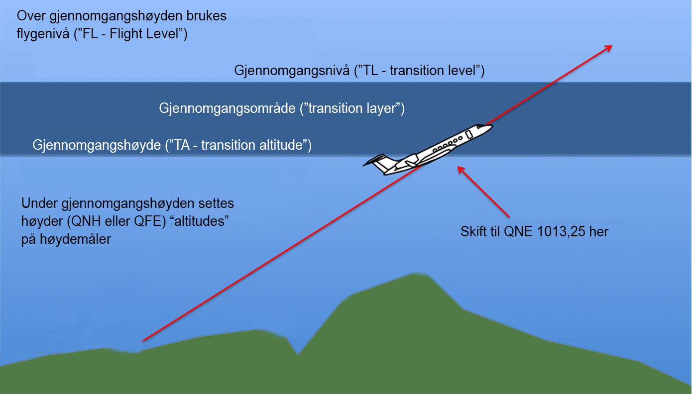
Gjennomgangshøyde og -nivå

Slide 52
Feilkilder ved avvik i temperatur og trykk
Vi korrigerer for et ikke-standard-trykk ved å sette inn dagens lokale trykk (QNH) på høydemåleren ved hjelp av justeringsskruen
Vi kan ikke justere direkte for temperaturavvik eller trykkavvik med høyden i den aktuelle atmosfæren
Flyr vi fra et område med høyt trykk til et område med lavt trykk uten å vite at trykket er endret, vil høydemåleren fremdeles vise høyden som var basert på det opprinnelige høye trykket, mens flyets aktuelle høyde over bakken vil være lavere enn den indikerte høyden
Avvik fra standard kan også oppstå om luft presses opp og ned over fjelltopper, eksempelvis når det blåser sterkt over kupert terreng. Det samme er tilfelle dersom vi flyr fra et område med høy temperatur til et område med lav temperatur; flyets aktuelle høyde over bakken vil være lavere enn den indikerte høyden. Det skyldes at kald luft er tettere enn varm luft

Slide 53
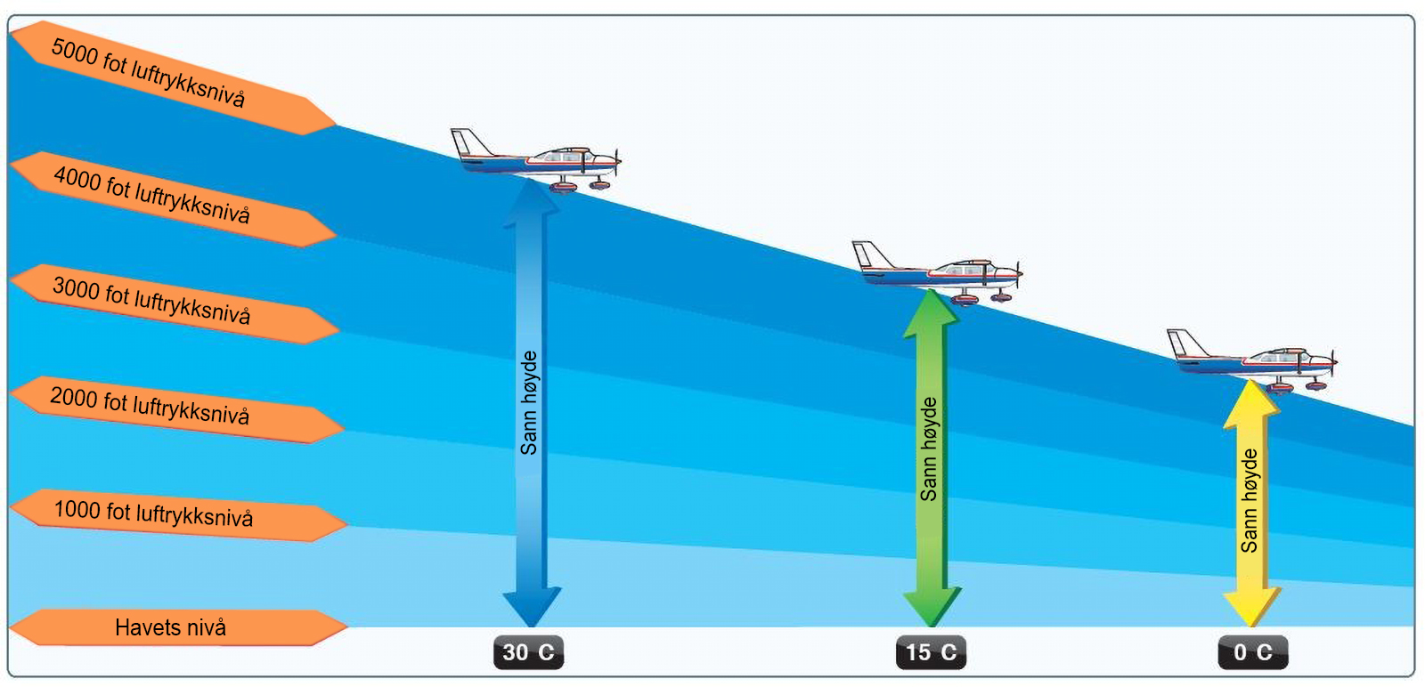

Slide 54
Huskeregel! Dersom en flyr fra ett værsystem til et annet
Forhold | Når vi flyr | Vil flyets høyde bli
Trykk | fra høyere til lavere trykk, | lavere enn indikert
 | fra lavere til høyere trykk, | høyere enn indikert
Temperatur | fra varmere til lavere temperatur, | lavere enn indikert
 | fra kaldere til høyere temperatur, | høyere enn indikert
From high to low - look out below
Gjelder både trykk og temperatur: From high to low (trykk), from hot to cold (temperatur) look out below»

Slide 55
Utregninger/trykkavvik og trykkendringer – 1
Et fly er på en flyplass som ligger 350 fot over havet. Trykket som er satt inn på høydemåleren er 1002 hPa, men aktuell QNH er 993 hPa
Hva viser høydemåleren? Vi antar at 1 hPa = 27 fot
QNH er flyplassens lokale trykk omregnet ned til havoverflaten etter standard atmosfærens egenskaper
Forskjellen mellom 1002 og 993 hPa er 9 hPa som vi ganger med 27 og får 243 fot som vi legger til flyplassens høyde på 350 fot. Høydemåleren viser 593 fot
Hvordan vet vi om vi skal legge til eller trekke fra? Tegn det opp!

Slide 56
Utregninger/trykkavvik og trykkendringer – 2
Du skal fly til en flyplass som ligger 1500 fot over havets overflate. QFE ble målt til 940 hPa. 1 hPa = 27 fot
Hva er QNH for plassen? Husk at QNH må bli større i verdi enn QFE, da QNH også inkluderer luftsøylen som flyplassen ligger på
Vi får følgende regnestykke: 1500 / 27 = 55, det vil si at luftsøylen på 1500 fot tilsvarer 55 hPa. QNH blir da: 940 hPa + 55 hPa = 995 hPa

Slide 57
Utregninger/trykkavvik og trykkendringer – 3
Hva leser vi av høydemåleren om vi har satt inn et trykk på 978 hPa, mens korrekt QNH er 993 hPa og flyplassens høyde er 770 fot?
Hadde vi satt inn korrekt trykk (993 hPa) hadde vi lest av en høyde på 770 fot. Men vi har satt inn et trykk som er 15 hPa lavere. Det vil si at vi har satt inn 15 x 27 fot = 405 fot feil. Luftsøylen blir med andre ord mindre og vi må her trekke 405 fot fra 770 fot
Vi leser dermed av på 365 fot på høydemåleren
Tegn det opp om du er i tvil!

Slide 58
Vind, trykksystemer og turbulens

Slide 59
Vind
Vind oppstår fordi det er ubalanse og forskjeller i trykk og temperatur i atmosfæren
Forskjeller i temperatur, gir endringer i trykket, som igjen gir en kraft som vi kaller vind
Denne kraften prøver å utligne horisontale trykkforskjeller i atmosfæren, og dette får luften til å sette seg i bevegelse
Dess større trykkforskjeller, dess større kraft og dess mer blåser det

Slide 60
Vindmåling
Vindretning – er alltid fra retningen det blåser, oppgis som magnetisk vind ved avgang og landing, og som sann vind i meteorologiske meldinger
Vindstyrke oppgis i:
Knop (NM/t)
Kilometer i timen (km/t)
Meter per sekund (m/s)
Fra m/s til km/t – gange med 3,6 – fra km/t til m/s – dele med 3,6
Fra m/s til knop – gange med 1,94 – fra knop til m/s – dele med 1,94
Fra knop til km/t – gange med 1,85 – fra km/t til knop – dele med 1,85

Slide 61
Begreper
Turbulens
Vindkast
Friksjonslaget
Trykkgradient
Corioliskraften
Gradient og Geostrofisk vind

Slide 62
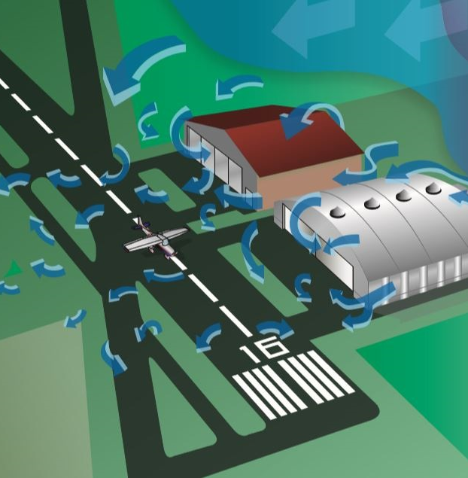
Turbulens
Uregelmessige og tilsynelatende tilfeldige variasjoner i luftens bevegelse
Mekanisk (dynamisk) turbulens forårsaket av bygninger og fjell
Termisk turbulens forårsaket av oppvarming av overflaten

Slide 63

Vindkast
Vindkast – endring av vindens retning og styrke over et gitt tidsrom

Slide 64
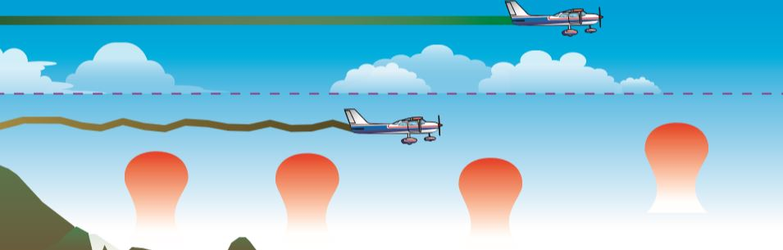
Friksjonslaget (grensesjiktet)
Når luften beveger seg i nærheten av bakken, vil vindens hastighet gå noe ned på grunn av motstand, friksjon, fra underlaget. Friksjonen skaper mekanisk turbulens opp til en høyde hvor bakken hvor terrenget ikke har noen innvirkning lenger.
Her finner vi friksjonslaget som normalt ligger på en høyde av rundt 1000 meter over bakken
Over friksjonslaget blåser vinden parallelt med isobarene, og i en høyere hastighet enn ved bakken
Under og i friksjonslaget vil friksjonen redusere vindens hastighet og også Corioliskraften, slik at vinden blåser inn mot det lavere trykket med en gjennomsnittlig vinkel på 30°

Slide 65
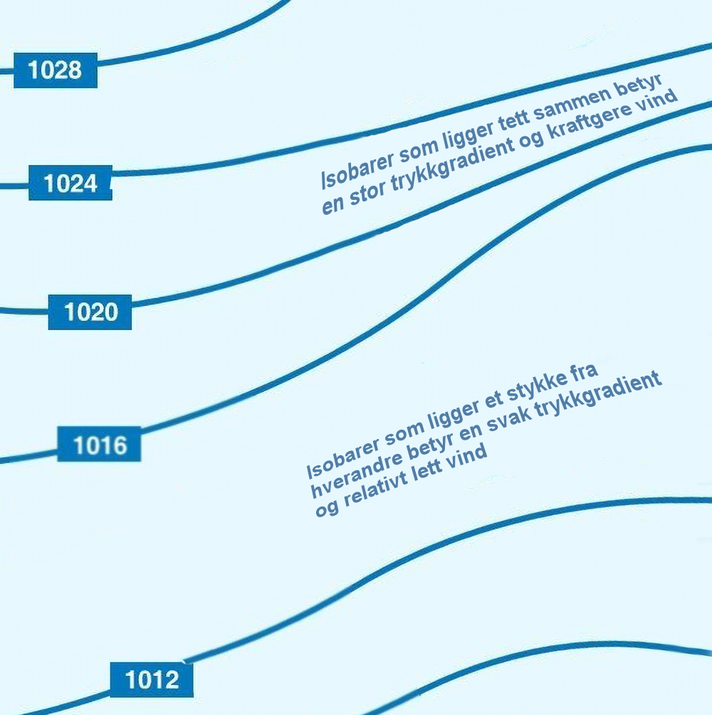
Trykkgradient
Trykkgradient (pressure gradient)finner vi ved å ta forskjellen mellom trykk på to målestasjoner og dele på distansen mellom de to trykkene
Er trykkgradienten stor (liten avstand mellom isobarene) blåser det godt
En trykkgradienten liten (stor avstand mellom isobarene) blåser det mindre eller ikke i det hele tatt

Slide 66
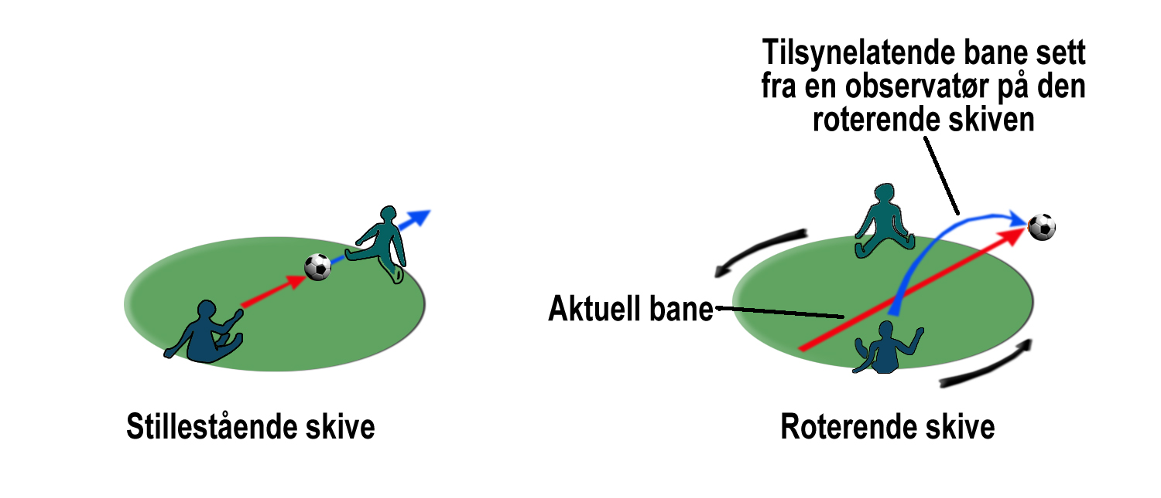
Corioliskraften
Med en gang luften i atmosfæren begynner å bevege seg, blir den påvirket og avbøyet av jordrotasjonen av en kraft som vi kaller for Coriolis kraft (Coriolis force)
I praksis vil dette si at vinden dreier til høyre for opprinnelige retning på nordlige halvkule. Kraften har liten innvirkning på lokale vinder som for eksempel pålands- og fralandsvinder om sommeren, men er viktig når vi ser på de store globale vindsystemene

Slide 67
Gradientvind og geostrofisk vind
Gradientvind er vinden som blåser fra høyt trykk til lavt trykk, denne vinden blir avbøyet
Geostrofisk vind er en vind hvor det er balanse mellom corioliskraften og trykk-gradientkraften
Geostrofisk vind strømmer parallelt med isobarene over friksjonslaget
Under friksjonslaget er det balanse mellom friksjonen og Corioliskraften og vinden på den nordlige halvkule blåser mot klokken og inn i et lavtrykk, og ut og med klokken fra et høytrykk

Slide 68
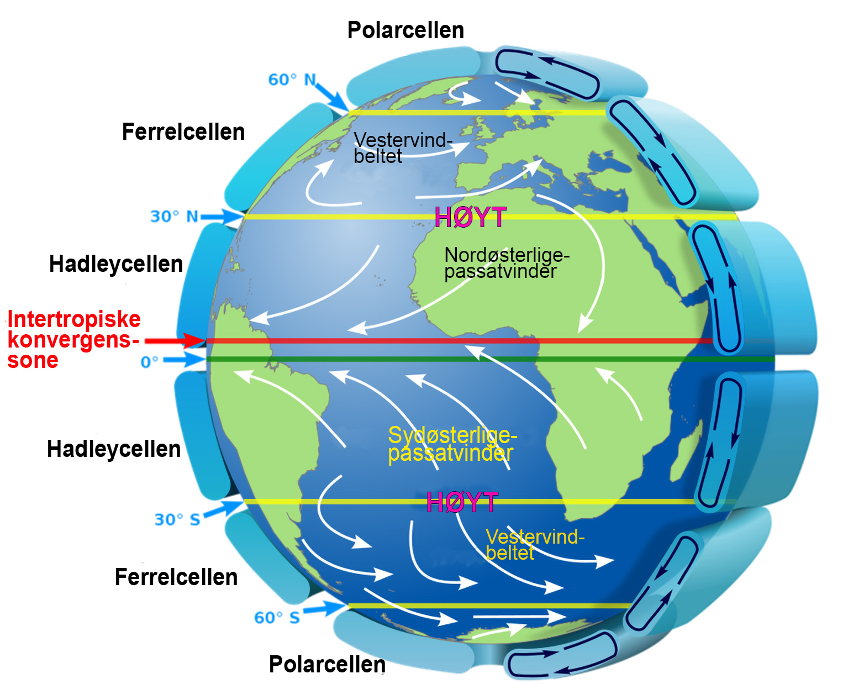
Globale vindsystemer
By Kaidor - CC BY-SA 3.0

Slide 69
Lokale vindsystemer – fjellvind og dalvind
Fjell- og dalvind (mountain and valley breezes): Lokal vindsirkulasjon
Om dagen varmer solen opp dalsidene og får luften til å stige. Dette gir en bris oppover som vi kaller for dalvind. Vind som flyter oppover terrenget kaller vi for anabatiske vinder.
Om natten snur systemet, fordi dalsidene kjøles hurtig ned, og dermed blir også luften kaldere og tyngre, og «renner» ned i dalen. Da kalles vinden for fjellvind, men siden det er tyngdekraften som forårsaker denne strømmen med luft, kalles den også på engelsk for «gravity winds» eller «nocturnal drainage»
Er sterkest om morgenen, like før solen står opp. Dalvinden når sitt maksimum om ettermiddagen, og snur når solen ikke varmer opp dalsidene lenger

Slide 70
Lokale vindsystemer – katabatiske vinder
Kalles også for fallvinder, og vi skiller mellom vind som er varmere enn omgivelsene (fønvind) eller vind som er kjøligere enn omgivelsene eksempelvis Mistral i Middelhavsområdet og Bora i Adriaterhavområdet
Et godt arnested for en katabatisk vind er et høyt platå i et fjell-landskap, hvor det er åpninger i terrenget slik at vinden lett kan renne ned. Spesielt i områder hvor det er snø om vinteren vil luften på platået bli ekstremt kald, og med det tung, og kan noen ganger renne ned langs terrenget med hastigheter på nesten 200 km/t

Slide 71
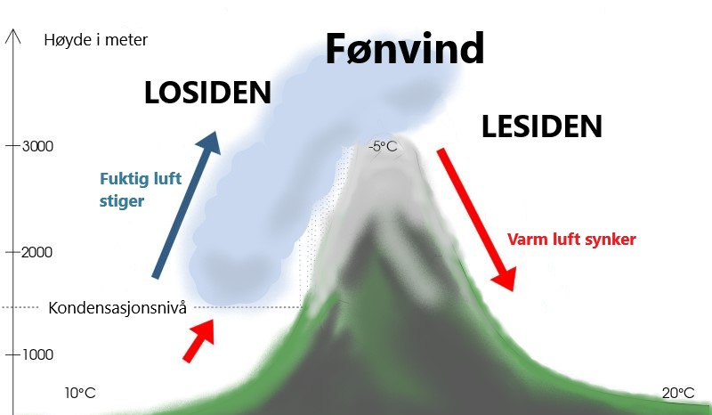
Lokale vindsystemer – fønvind
Det motsatte av en kald fjellvind er en varm fønvind («foehn wind»)
Den starter sitt liv som en anabatisk vind, det vil si at den løftes opp på losiden av et fjell og blir avkjølt. Luften er fuktig, og vanndampen i luften kondenserer, og det dannes skyer og regn opp langs fjellet.
Nå oppstår kondensering, slik at temperaturfallet blir mindre med økende høyde. Alt regnet blir felt ut på losiden, slik at luften på andre siden av fjellet er tørr.
Den blir derfor varmet opp mer per meter på vei ned, enn den ble kjølt ned da den ble løftet opp på losiden. Da renner det varm, tørr luft ned fjellsiden

Slide 72
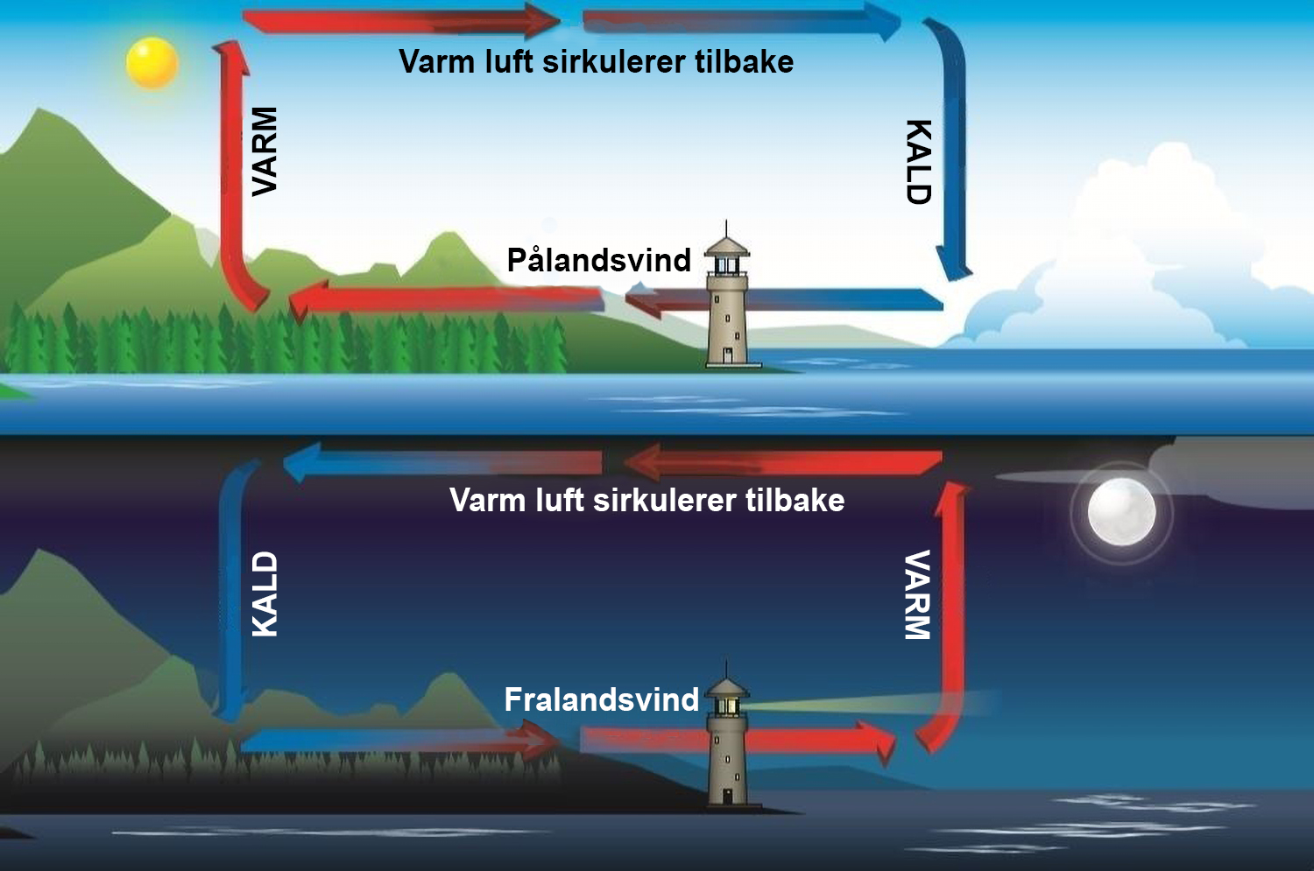
Lokale vindsystemer – vind i kyststrøk

Slide 73
Skyer og tåke

Slide 74
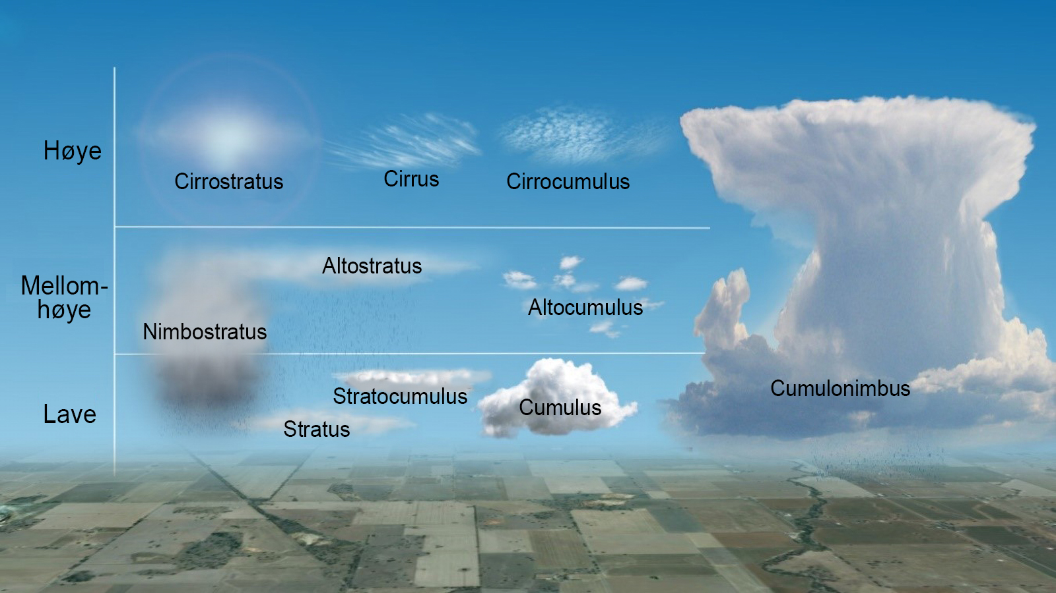

Slide 75
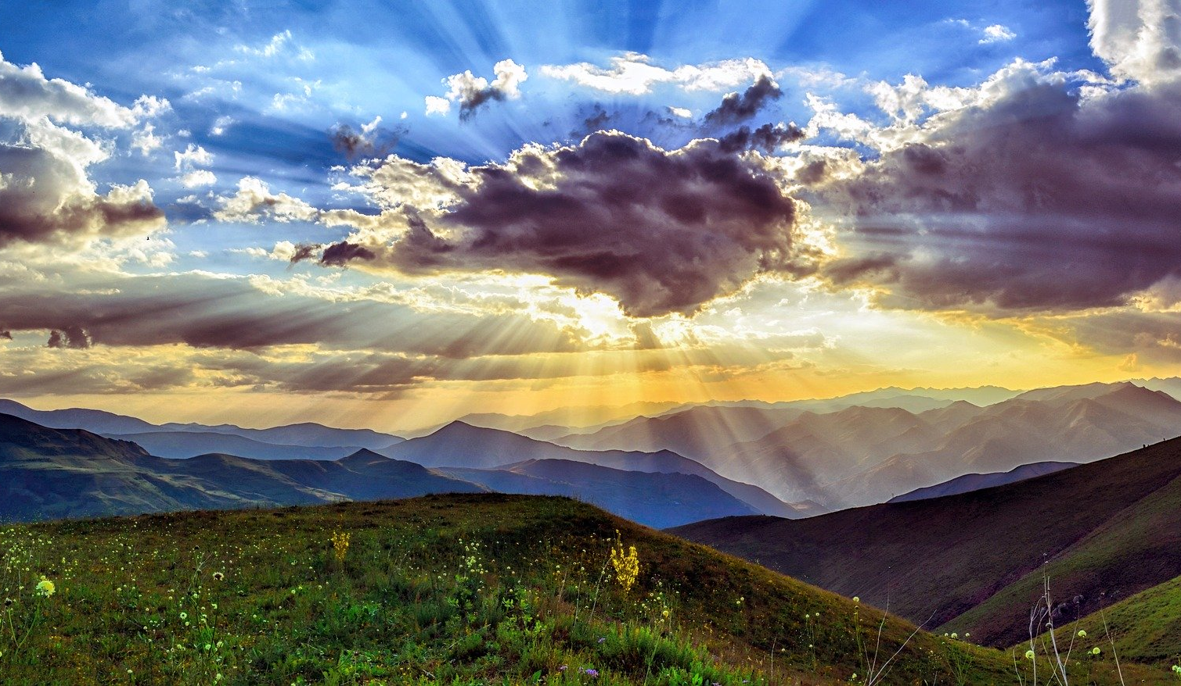
Hvordan det dannes skyer
Adiabatiske prosesser – avkjøling
Adveksjon
Konveksjon
Kondensasjon
Det dannes skyer på himmelen når meget små vanndråper eller iskrystallene henger seg på partikler som vi kaller kondensasjonskjerner («condensation nuclei»)
En sky kan bestå av vanndråper, underkjølte vanndråper og iskrystaller

Slide 76
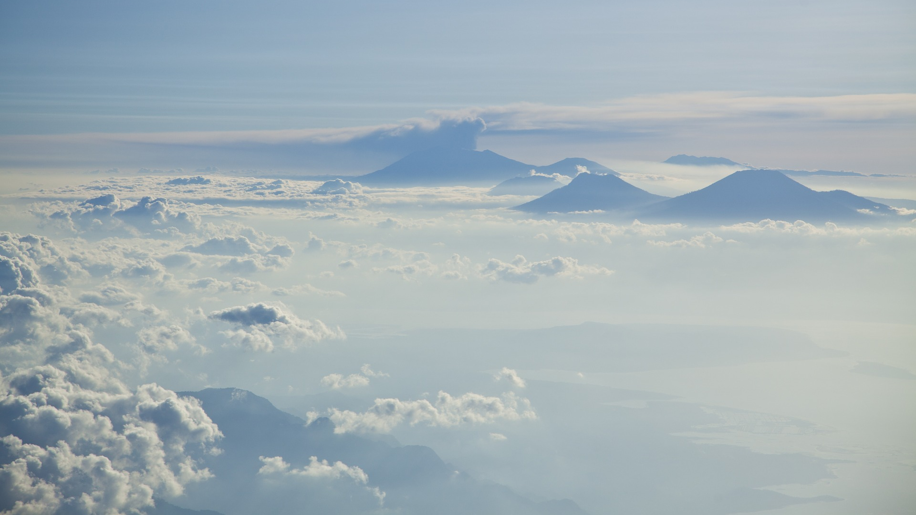
Høye skyer skybase 20 - 40 000 fot
Ci – Cirrus – Fjærskyer
Cc – Cirrocumulus – Makrellskyer
Cs – Cirrostratus – Slørskyer

Slide 77
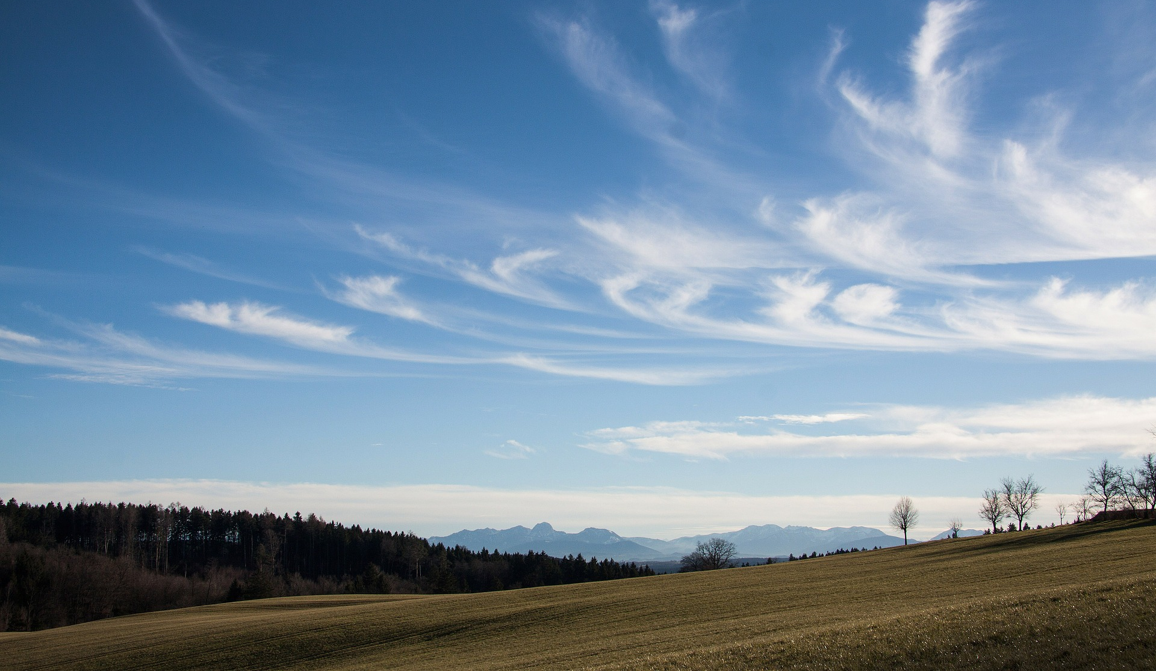
Ci – Cirrus – Fjærskyer
Silkeaktige med glinsende fine og hvite tråder
Dannes av iskrystaller
Godværsfjærskyer, eller
Opptrekksfjærskyer som varsler fronter
Kalles for amboltfjærskyer i bygevær – er da tettere og mørkere

Slide 78
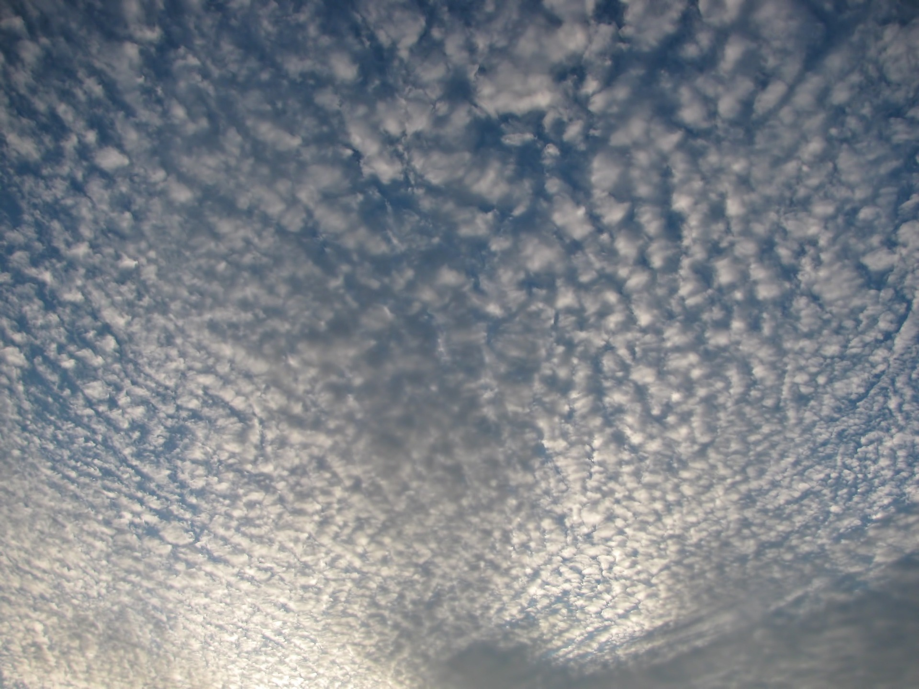
Cc – Cirrocumulus - Makrellskyer
En mengde små skyballer i et mønster
Når parallelle bånd er det sterke og konsentrerte vinder i høyden
I tordenforhold endrer de stadig formasjon = urolige flyforhold
Dannes av iskrystaller og gjerne ved at slørskyer løses opp
Ligner på skinnet på en makrell

Slide 79
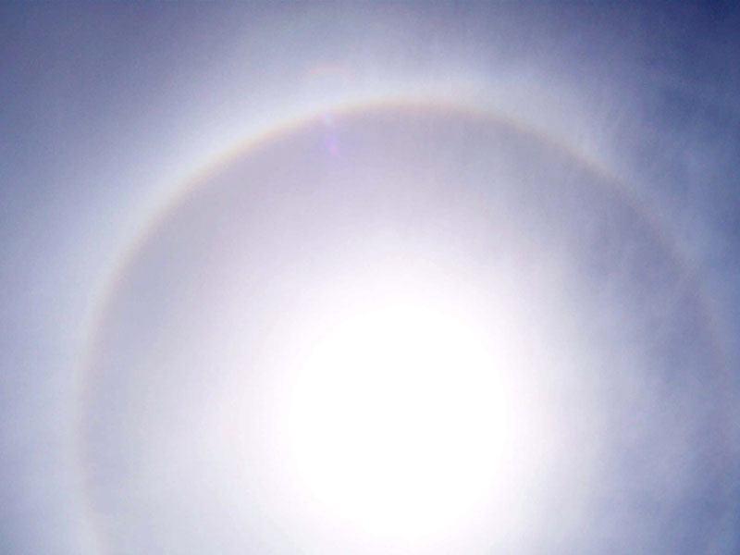
Cs – Cirrostratus – Slørskyer
Består gjerne av opptrekket til Cirrus
Tetter raskt til – danner et finstripet lag med skyer
Himmelen får et melkehvitt utseende
Dannes av iskrystaller
Kan gi nedbør i form av regn eller snø

Slide 80
Mellomhøye skyer skybase over 6500 fot
Ac – Altocumulus – Rukleskyer
As – Altostratus – Lagskyer

Slide 81
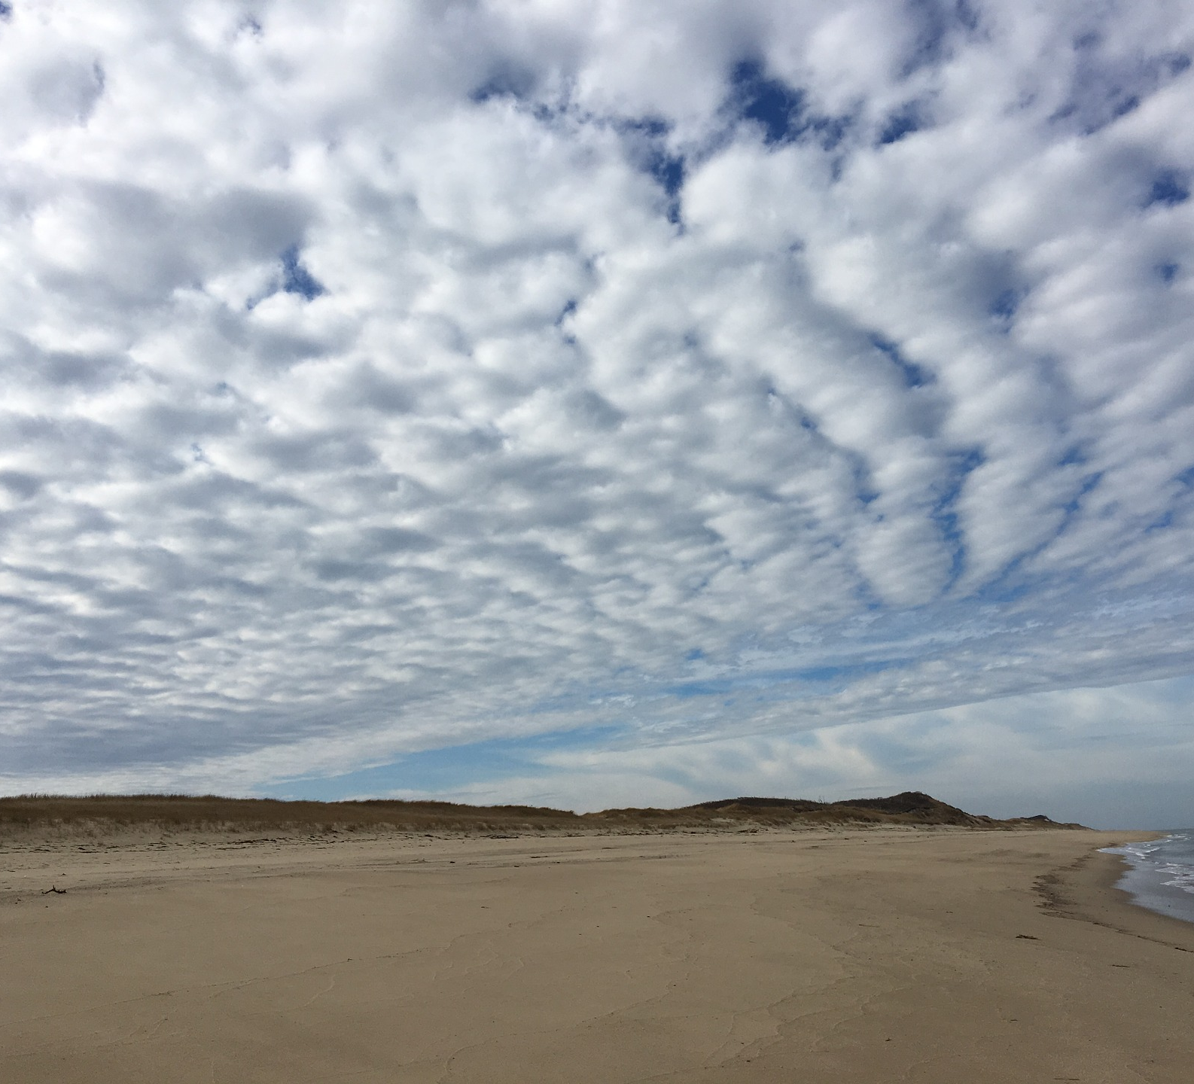
Ac – Altocumulus - Rukleskyer
Skybase mellom 7000 og 18 000 fot
Ligner litt på makrellskyer men ligger lavere
Stort og tynt, men regelmessig flak som er satt sammen av små skyballer
Består i hovedsak av vanndråper
Dannes ofte ved at lagskyer løses opp

Slide 82
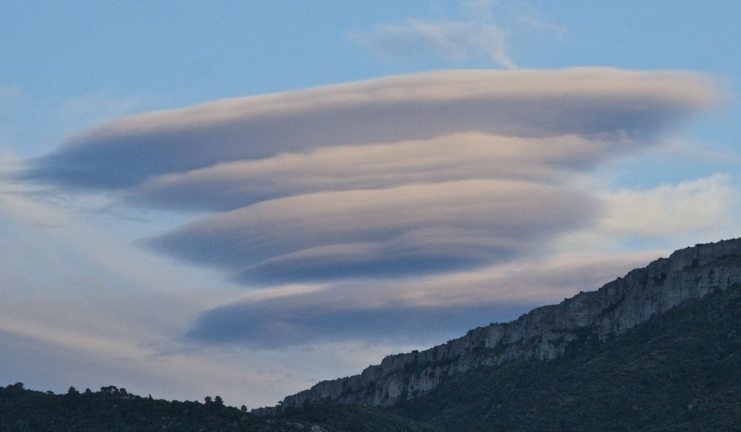
Altocumulus Lenticularis
. Photo by: Marc VeraartCC-BY licence.
Altocumulus Lenticularis = mandelsky, linsesky eller bølgesky
Viser at det blåser sterkt i høyden som skyene ligger i
Avhengig av luftens fuktighet og stabilitet
Photo by Marc Veraart CC-BY

Slide 83
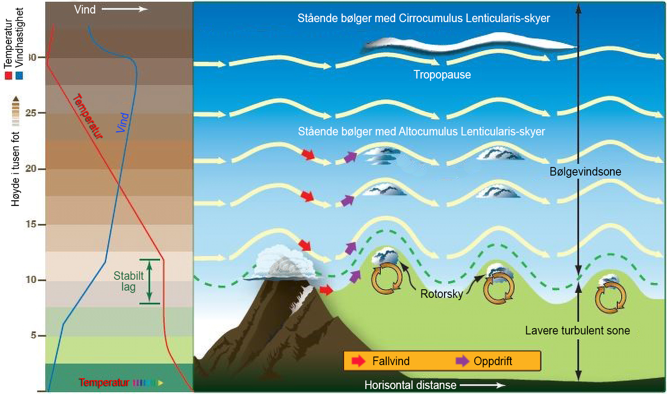
Altocumulus Lenticularis og fjellbølger
Dersom det blåser kraftig på tvers av et fjell skaper det en bølgebevegelse på lesiden – siden luft strømmer opp på losiden og ned på lesiden slik at det blir en forsterket vind over fjellkammen
Kalles for fjellbølger og er en pulserende bevegelse av luften som kan gi en vertikal bevegelse på opp til 2000 fot per minutt.
På bølgetoppene blir luften avkjølt og det dannes Altocumulus Lenticularis som ser ut som de ligger stille, selv om det blåser kraftig i høyden som skyene ligger i.

Slide 84

Altocumulus Castellanus
Ligner nedenfra på en vanlig Ac, men er noen steder mørk i farge
Fra siden ser vi at den består av tårn som vokser ut av skyens overside som små utskudd, derav navnet Castellanus (tårn på latinsk)
Oppstår normalt når et kaldere luftlag strømmer inn over et område med Ac
Instabilitet i luften – Luftbobler stiger fra skybasen og kondenseres til Castellanus
Kan utvikles videre til Cb og tordenvær
Indikerer urolig flyvær

Slide 85
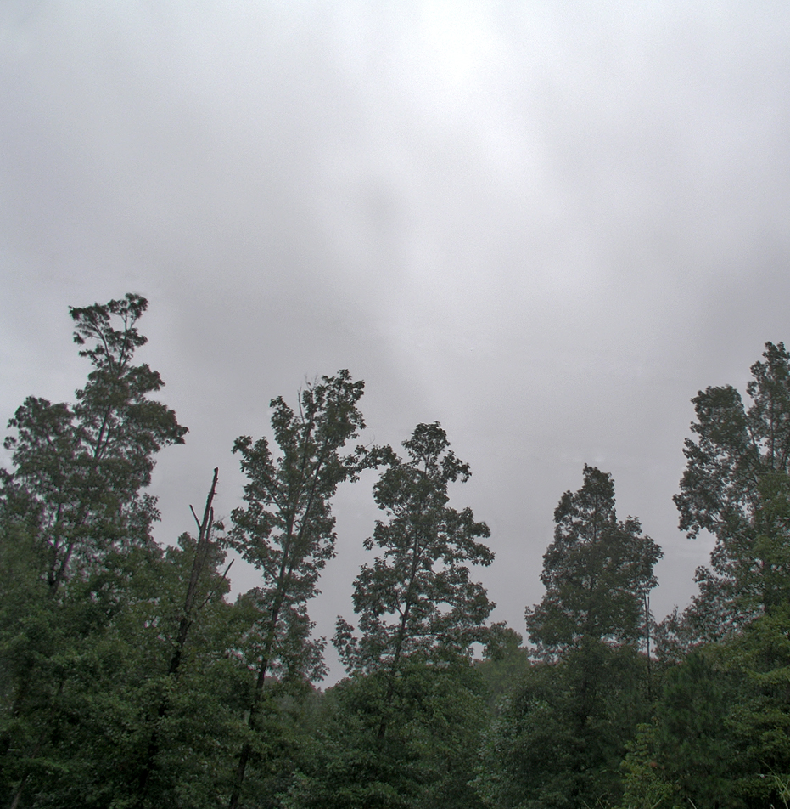
Altostratus - Lagskyer
Skybase mellom 6500 og 20 000 fot
Tynne lagskyer hvor en del sollys slipper igjennom
Undersiden er sløret med grå eller blålig farge
Ofte et ensformet lag som dekker store områder. Under lagskyene finner vi små lave skydotter.
Ofte nedbør i form av regn og snø. Kommer det et nedbørområde inn, omdannes gjerne Cirrostratus gradvis til Altostratus foran nedbørsområdet
I toppen på skyen er det iskrystaller og snøstjerner. Lengre ned finner vi som oftest vanndråper

Slide 86
Lave skyer skybase under 6500 fot
Sc – Stratocumulus – Bukleskyer
St – Stratus – Tåkeskyer

Slide 87
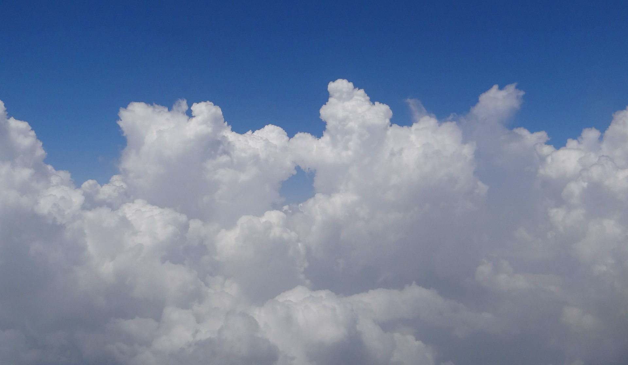
Sc – Stratocumulus - Bukleskyer
Skybase mellom 1200 og 6500 fot
Store skyballer som er hvitaktige eller gråblå. Ligner på Ac, men ligger lavere og har et mer ruglete utseende.
Kan dannes ved en relativ sakte heving av fuktig luft over et større område hvor den kondenserer. Skylaget relativt tynt
Kan også oppstå på grunn av at St brekker opp eller at Cu løses opp.
Kan bli til bygeskyer
Kan bestå av vanndråper og iskrystaller avhengig av årstid
Bygenedbør

Slide 88
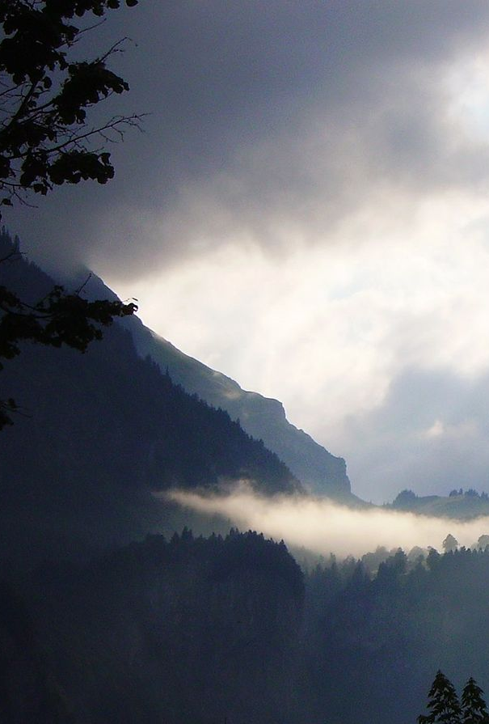
St – Stratus - Tåkeskyer
Skybase mellom 0 og 1200 fot
Variabelt utseende – klar underside, ujevnt lag, eller disige i bunn
Ganske jevn grå eller hvit farge
Jevnt nedbør
Dannes når det er stille og stabile luftmasser og det blåser en bris som frakter fuktig luft over kaldere land eller havoverflaten
Kan også dannes når tåke blir varmet opp av solen og begynner å stige
Vi finner gjerne Stratus oppover åser og høydedrag, og den er derfor den skytypen som har potensial til å gi oss mest problemer under en VFR-flyvning

Slide 89
Skyer som går gjennom flere høydetrinn
Ns – Nimbostratus – Regnskylag / snøskylag
Cu / TCu – Cumulus / towering Cumulus – Haugskyer
Cb – Cumulonimbus - Bygeskyer

Slide 90
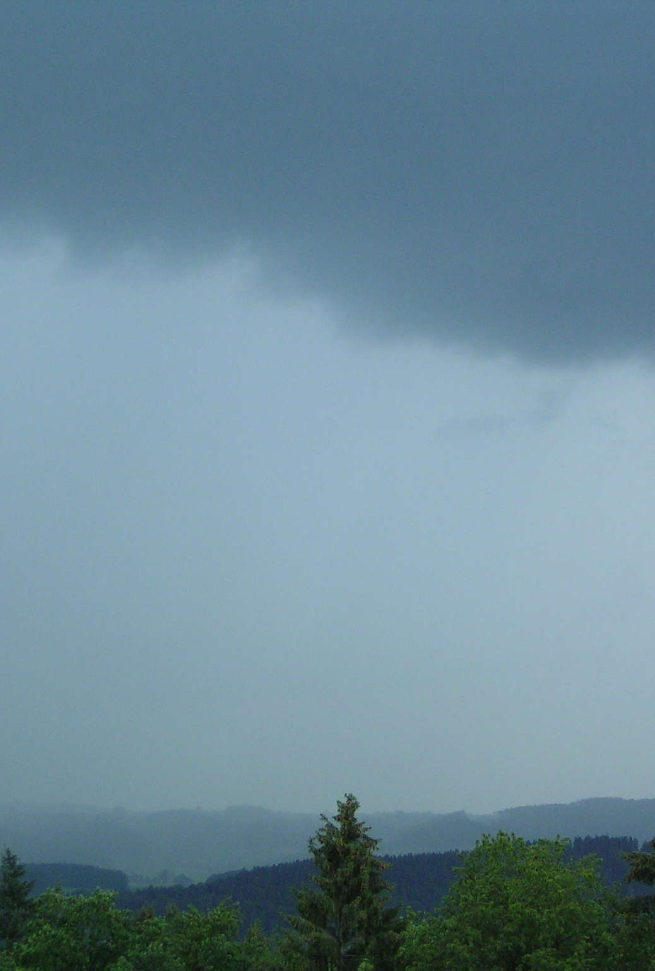
Ns – Nimbostratus – Regnskylag / snøskylag
Skybase mellom 2000 og 10 000 fot
Ensfarget, grått og trist, ingen spesiell form, men er sløret på grunn vedvarende nedbør
Dekker mesteparten av himmelen, men kan også være «gjemt» over Stratus som dannes i nedbøren under skyen
Oppstår når en As utvikles og tettes i forbindelse med frontaktivitet. Nederst består skyen av vanndråper og øverst av iskrystaller, men kan skjule «all slags vær»
Mellom topp og bunn finner vi fallende snøstjerner eller vanndråper som gjør at undersiden får det stripete eller slørete utseendet. Ns kan strekke seg helt opp til Tropopausen

Slide 91
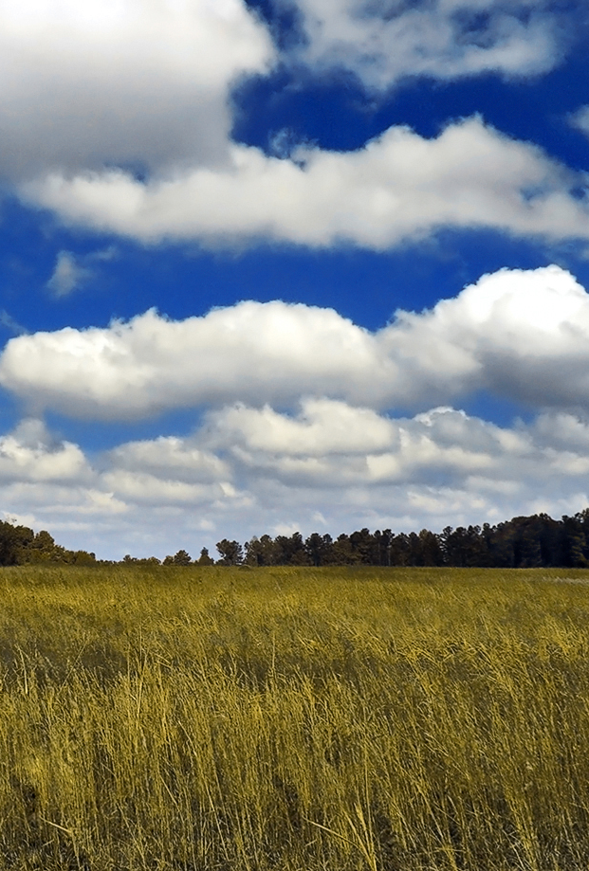
Cu / TCu – Cumulus / towering Cumulus - Haugskyer
Skybase mellom 1200 og 6500 fot
En markert flat underside og tydelige konturer
Dersom skyene ikke har stor vertikal utstrekning og har svake skygger er det snakk om godværshaugskyer
Dersom skyene tårner seg opp blir undersiden mørk mens oversiden ser blomkålaktig ut og vokser. Det tyder på at det er oppgående luftstrømmer i området. En Cumulus som vokser vil ofte, men ikke alltid, gå over til å bli en bygesky
En Cumulus utvikles på grunn av konveksjon.
Rundt kysten kan Cumulus dannes over land på dagen når vind fra havet («sea breeze») frakter fuktig luft inn over land som så varmes opp av bakken. Om natten skjer det motsatte da sjøen blir varmere enn land og det dannes Cumulus over hav

Slide 92
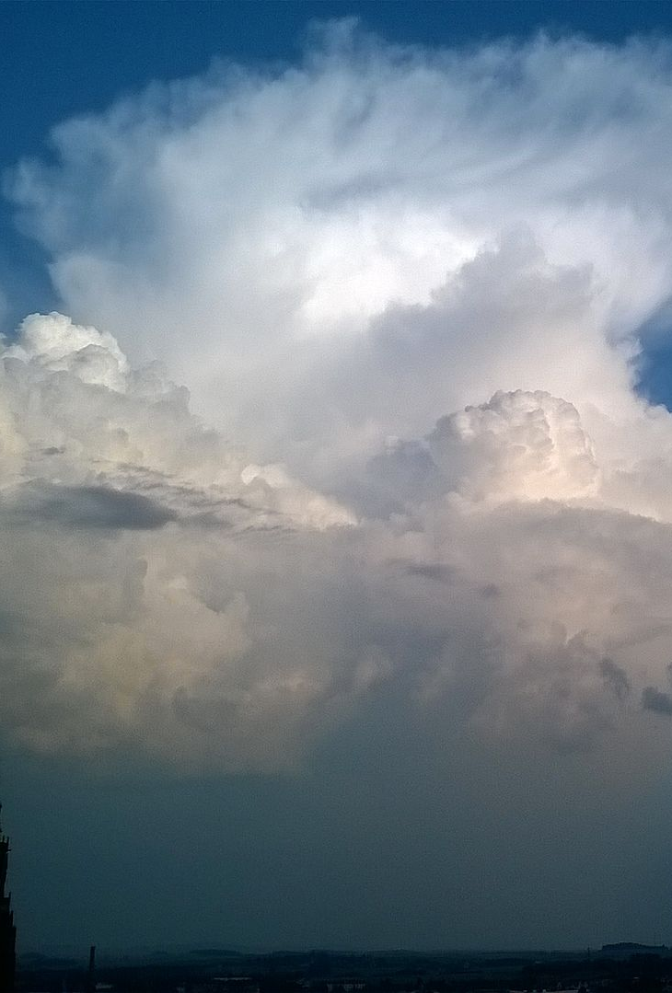
Cb – Cumulonimbus – Bygeskyer
Skybase mellom 1100 og 6500 fot
Er en opptårnet haugsky med en eller flere ambolter på toppen. Stripete struktur. Strømmer luft under og ut av skyen
Voldsomt vær med kraftige regnbyger («downpours»), haglbyger, turbulens, lyn og torden og noen steder kan det også oppstå tornadoer. Vi kaller en Cb for en «celle»
Dannes på grunn av konveksjon. Skyene vokser og vokser til de blir som store kraftstasjoner hvor det er lagret ufattelig mye energi, før de eksploderer i en kakofoni av lyd (torden) lys (lyn) og vann (regnbyger)
Avhengig av at det varm og fuktig luft, et stort lag av instabilitet i luften samt heving av luften i området.
Skyen bygges opp i tre adskilte stadier

Slide 93
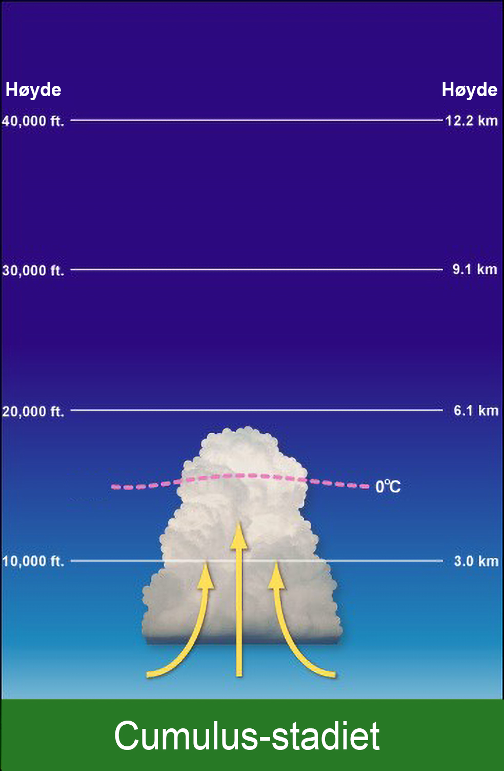
Cumulus-stadiet

Slide 94
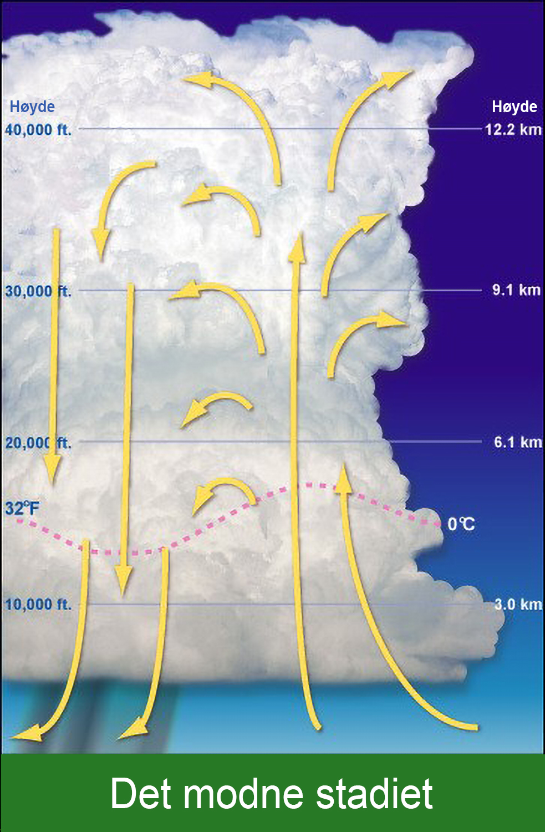
Cumulonimbus-regn - eller det modne stadiet

Slide 95
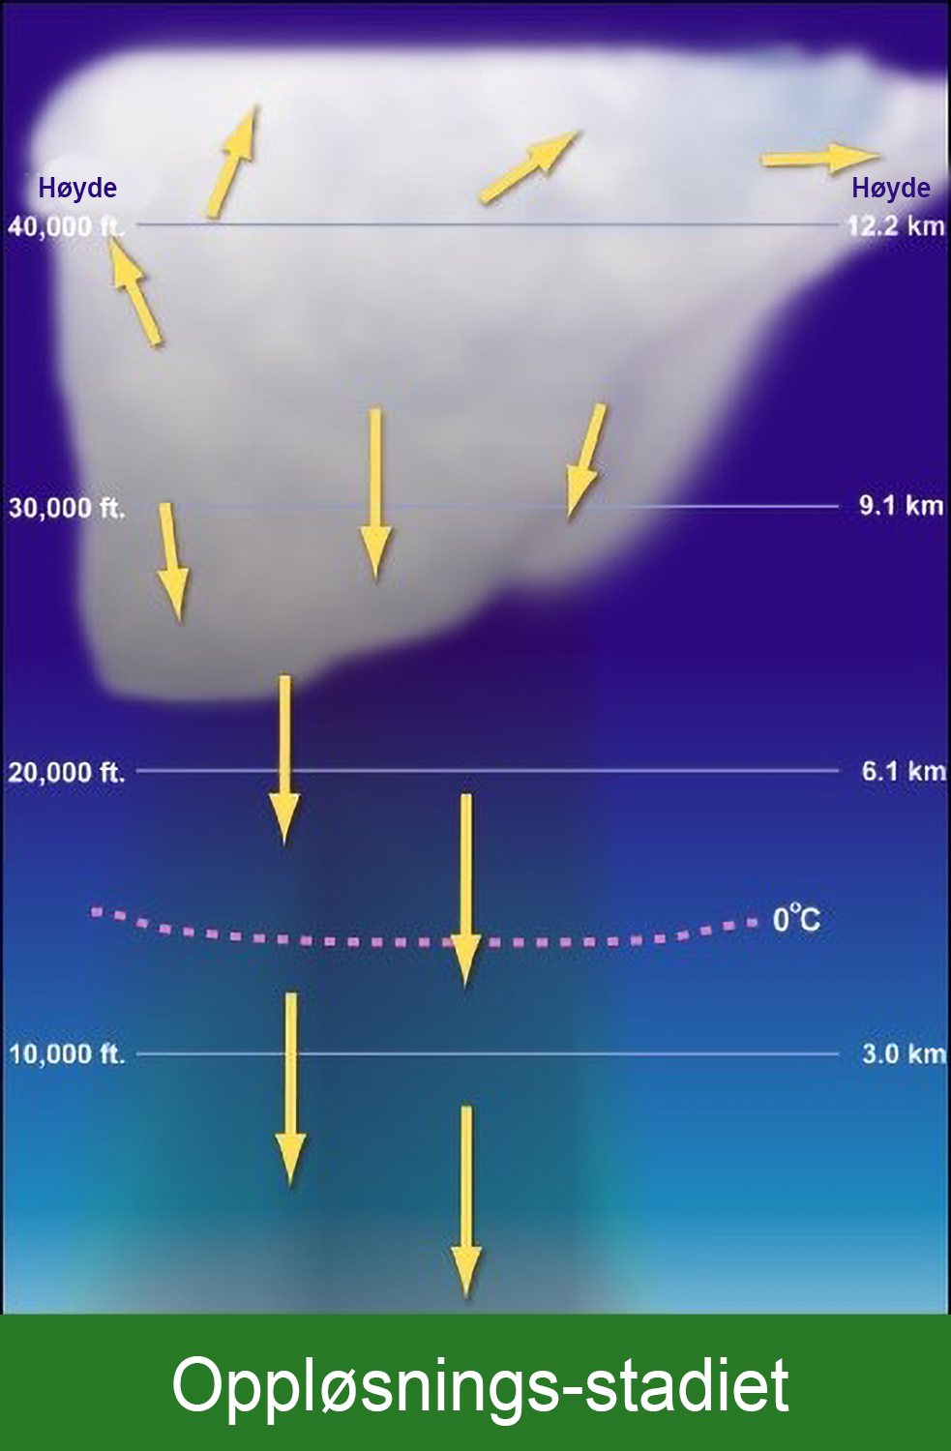
Oppløsningsstadiet

Slide 96

Tåke
Adveksjonståke
Strålingståke
Fronttåke / regntåke
Daltåke
Fjelltåke
Frosttåke

Slide 97

Adveksjonståke – «advection fog»
Oppstår når luften blir avkjølt nedenfra. Medvirkende forhold:
Mye fuktighet i luften
Luft som strømmer over fuktig underlag eller vann
Stor temperaturforskjell i underlaget
Svak vind
Oppstår gjerne om våren og tidlig sommer langs kysten
Kan også oppstå når en varm front glir over et område som er dekket med snø
Kan forme et høyt vertikalt lag

Slide 98
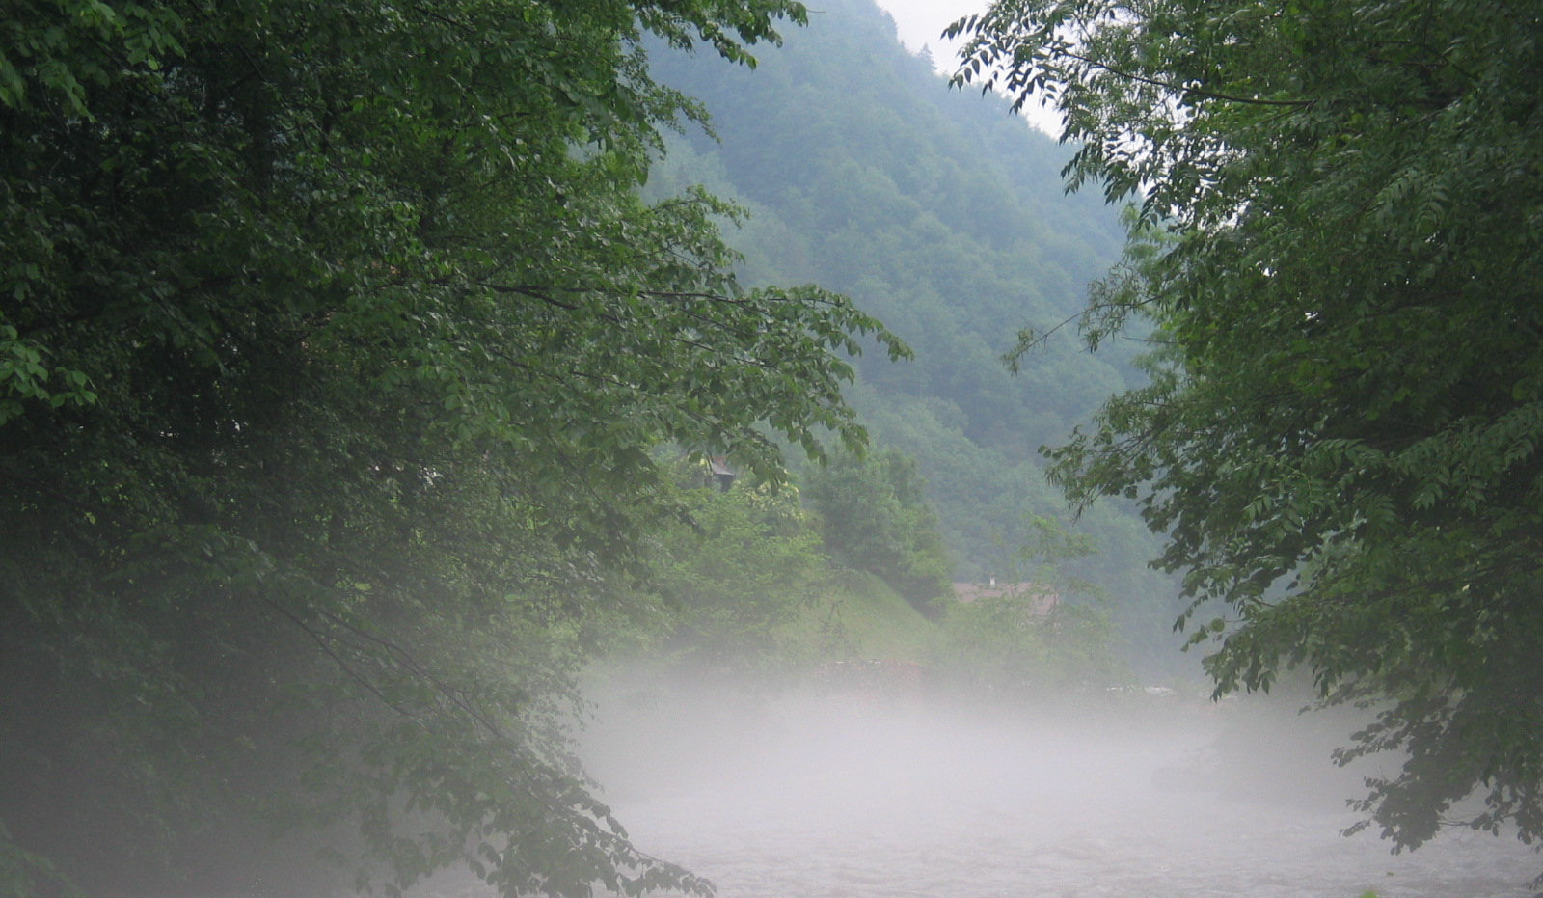
Strålingståke
Oppstår når fuktig luft avkjøles på grunn av varmeutstråling («radiation») fra bakken, slik at duggpunktet nåes
Vanlig i innlandet i Norge om høsten. Medvirkende forhold:
Fuktig luft ved bakken
Tørr luft i høyden
Fuktig underlag
Svak vind og klar himmel
Oppløses normalt etter soloppgang når bakken oppvarmes, kan også bli underkjølt («freezing fog») dersom den oppstår i temperaturer under null

Slide 99
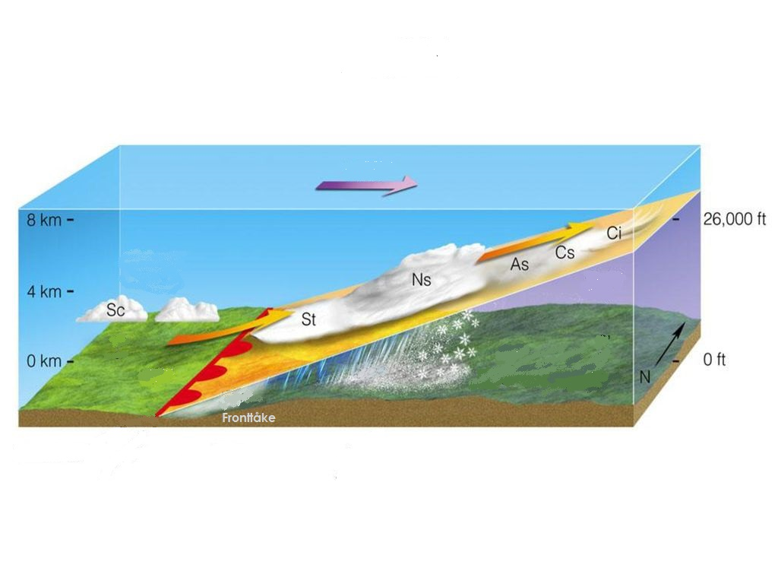
Fronttåke / regntåke – «frontal fog»
Oppstår i forbindelse med en front, eller i varmt jevnt tett regnvær med små dråper som faller langsomt
Luften blir mettet av regndråpene og det blir tåke
Forekommer oftest ved en varmfront

Slide 100
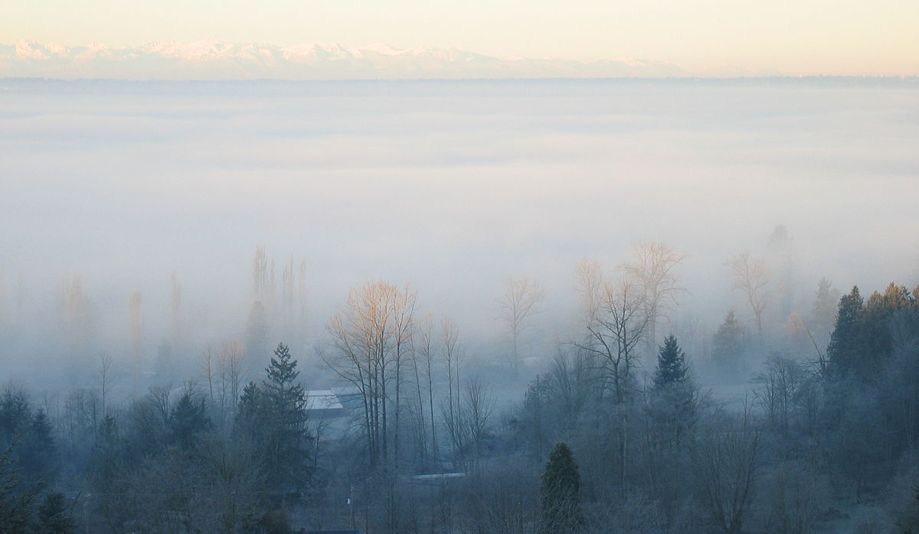
Daltåke – «valley fog»
Oppstår når kald tett luft blir liggende i lave deler av en dal og avkjøles.
Ofte resultat av temperaturinversjon, altså at lufttemperaturen stiger med høyden, eller at varmere luft kommer inn i høyden.
Er avhengig av lokal topografi, men kan på vinteren bli liggende i dagevis

Slide 101
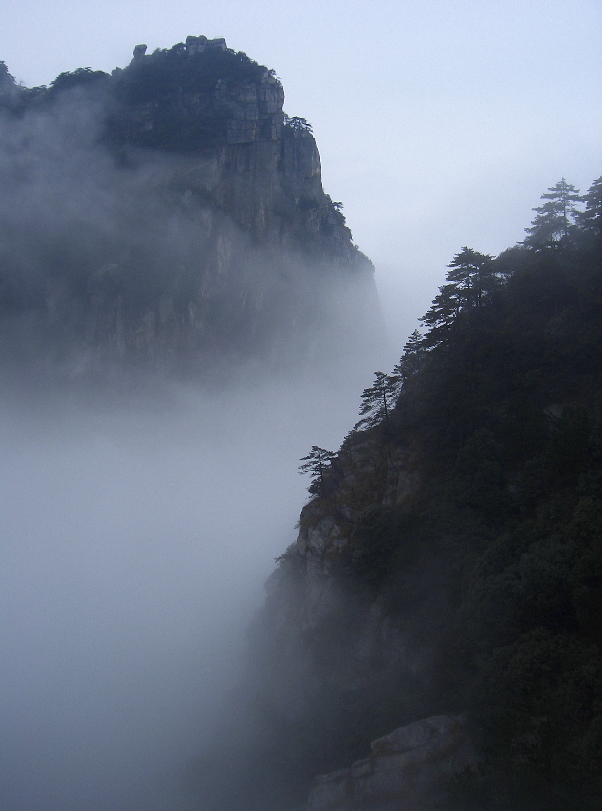
Fjelltåke – «upslope fog»
Kalles også orografisk tåke
Oppstår når det blåser opp over for eksempel et fjell
Luften avkjøles når den blir løftet opp og det blir tåke
Nødvendig med noe vind for at tåken skal dannes

Slide 102
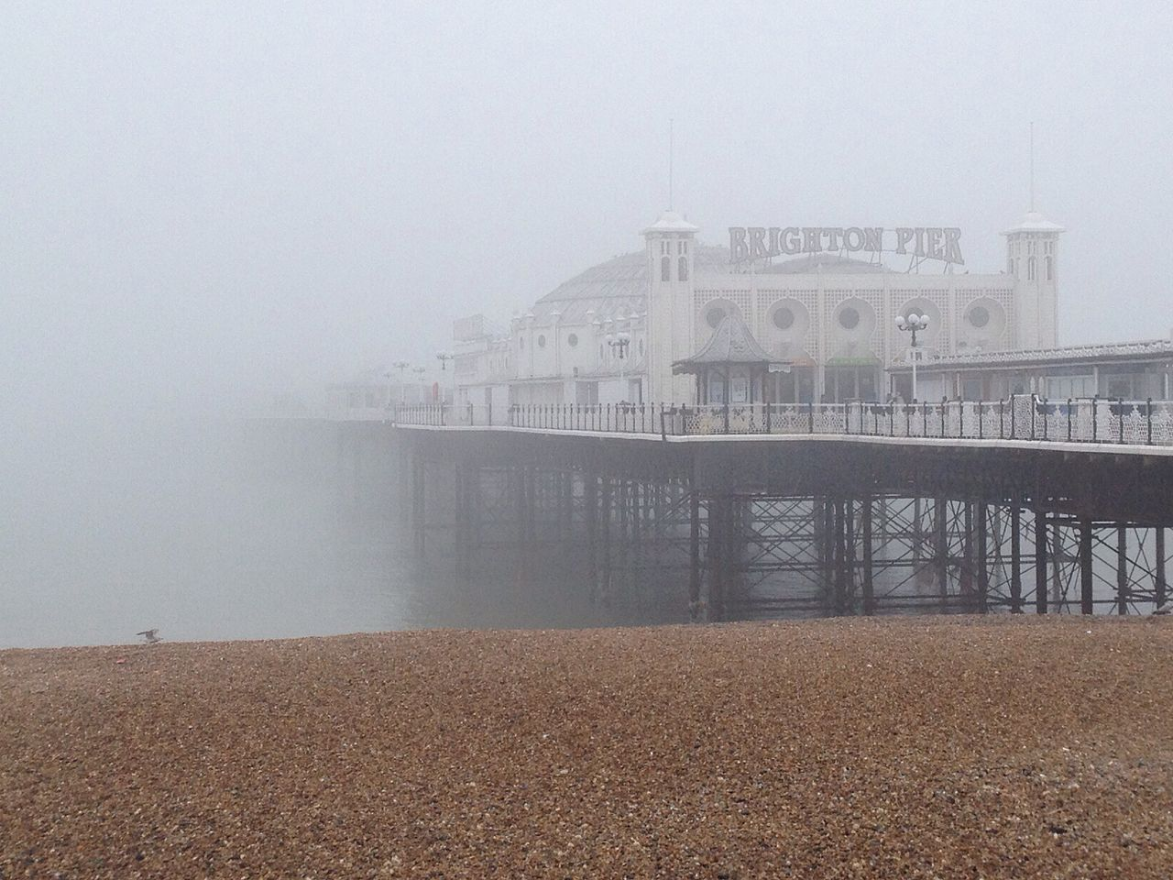
Frosttåke – «steam fog»
Kalles også sjørøyk, frostrøyk eller damptåke
Kan bli liggende i dager
Dannes når kald luft flyter over relativt varmt vann i rolig vær med en klar inversjon i lav høyde. Den kalde luften får tilført varme og fuktighet når den kommer i kontakt med vannflaten og blandes deretter med kaldere luft før den kondenseres

Slide 103

Geografisk og daglig variasjon i Norge
Mye tåke i Sør-Norge på grunn av mild og fuktig luft kommer inn over land. Spesielt merkbart om høsten og vinteren
Om våren varmes landet opp, samtidig som kaldt vann fra Østersjøen og fra de norske elvene strømmer og renner mot kysten. Det gir mye tåke rundt kysten, mens det er lite tåke i innlandet
Om sommeren vil normalt varm luft fra kontinentet avkjøles over den kalde sjøen, og kan gi store tåkebelter i Norske- og Nordishavet. Med svak vind inn mot land, kan det bli tåke på store deler av kysten
Daglig variasjon: Mest tåke på den tid av døgnet hvor bakken er kaldest. Når den daglige temperaturvariasjonen er liten, vil tidspunktet hvor det er mest tåke, forskyves ut på dagen.
Vinden vil ha en stor innvirkning

Slide 104

Oppløsning av tåke
Dersom luften blir varmet opp, vil tåken stige og bli til tåkeskyer, som til slutt brekker opp og forsvinner
Det kan skje om tåken driver inn over et varmere underlag, eller når luftens innhold av vanndamp avtar
Vinden spiller også en stor rolle, det samme gjør turbulens som gjør at kondensasjonen skjer i høyden, og ikke ved bakken
Tåke vil normalt oppløses i løpet av et par døgn, med forbehold om at den stadig holdes vedlike ved at det tilføres fuktighet, eller at temperaturen går ned

Slide 105
Siktbegreper – meteorologisk sikt
Meteorologisk sikt (bakkesikt) – «ground visibility»
Sikten på en flyplass angitt av en godkjent observatør eller av automatiske systemer
ICAO Annex 3, har følgende definisjoner:
Den største distanse hvor et mørkt objekt i passende størrelse og plassert nær bakken kan bli sett og gjenkjent når det observeres mot en lys bakgrunn – det er meteorologisk optisk rekkevidde (MOR)
Den største distanse hvor lys på 1000 candelas kan bli sett og identifisert mot en uopplyst bakgrunn

Slide 106

Siktbegreper – flysikt
Flysikt – «flight visibility»
Sikten forover fra førerkabinen i et luftfartøy under flyging

Slide 107

Siktbegreper – skråsikt
Skråsikt – «slant range visibility»
Sikt fra flyet mot bakken

Slide 108
Siktbegreper – vertikalsikt
Vertikalsikt (VV) – «vertical visibility» – Den vertikale avstanden oppover vi klarer å kjenne igjen et objekt.
Er det lave skyer i området, vil vi kunne se objektet litt inn i skyene, og vertikalsikt kan derfor noen ganger være større enn den høyden skyene ligger over bakken

Slide 109

Skråsikt og vertikalsikt sammenlignet

Slide 110

Siktbegreper – rullebanesikt
Rullebanesikt (RVR) – «runway visual range» - den distanse innenfor en flyger i et luftfartøy på rullebanens senterlinje kan se oppmerkinger eller lys som viser banens begrensninger eller markerer dens senterlinje
By Mathieu Neuforge - http://picsfromtheoffice.blogspot.com/, CC BY 3.0

Slide 111
Nedbør

Slide 112

Nedbør
Regn og yr
Underkjølt regn og yr
Kornsnø og snøkorn
Hagl
Snø og sludd
Nedbør og skytyper

Slide 113

Hvordan nedbør oppstår
Vanndamp som kondenserer blir til små vanndråper som til slutt blir skyer
I noen skyer oppstår det fysiske prosesser som får de små dråpene til å vokse sammen med andre dråper, og til slutt er de blitt så store og tunge at de rett og slett faller ut av skyen som regn
På våre breddegrader er det også vanlig at skyene inneholder iskrystaller som vokser slik at vi får en kjedereaksjon med iskrystaller på toppen, og nedbør ut fra bunnen av skyen. Om det blir snø eller regn, er avhengig av temperatur

Slide 114
Regn og yr
Frontregn («frontal rain»): når to luftmasser blandes slik at varm luft kjøles ned og vanndampen kondenserer
Orografisk regn (regn i forbindelse med terreng): når høyt terreng skyver fuktig luft oppover slik at luften kondenserer og det blir skyer
Regn i forbindelse med konveksjonsskyer («convective rain»): vertikale bevegelser som skyldes instabilitet gjør at vanndampen stiger, avkjøles og kondenseres til skyer. En regnbyge fra en Cu eller Cb er et godt eksempel
Yr består av små regndråper som er mindre enn regndråper. Faller gjerne fra lave skyer som har skybase under cirka 6500 fot. Så lenge yr ikke er underkjølt, eller faller fra tåke eller lave stratiforme skyer vil det ikke ha store operative konsekvenser for en VFR-flyvning

Slide 115

Underkjølt regn og yr Farlig klar is
Underkjølt yr («freezing drizzle») eller regn («freezing rain»)
Dannes når nedbør faller i et område med minusgrader
Underkjølt betyr at en dråpe avkjøles til en temperatur som er under det normale frysepunktet, men forblir i flytende form. Når dråpene treffer et kaldt objekt fryser de umiddelbart samtidig som treffhastigheten gjør at de blir spredt ut på overflaten og danner et tynt lag ruglete is, eller farlig klaris, som kan være svært vanskelig å se
Kalles for underkjølt regn eller glasur («glaze»). Dersom dråpene er små kalles nedbøren for underkjølt yr
Særdeles farlig for luftfarten!

Slide 116
Kornsnø og snøkorn
Kornsnø («snow grains»):
Små ugjennom-siktige korn av is
Ganske flate og langstrakte av utseende
Diameter under en millimeter.
Faller i hovedsak fra stratiforme skyer, og aldri i form av byger
Snøkorn («snow pellets»):
Sprø, hvite (eller ugjennomsiktige) runde ispartikler. Dannes ved at vann fryser på iskrystaller i skyen, og vokser med tilgang på underkjølt regn
Diameter mindre enn 5 millimeter.
Faller i hovedsak som byger fra cumuliformede skyer, og er mykere og større enn kornsnø. Snøkorn forveksles ofte med kornsnø, men er sprø, og faller i hovedsak som byger
Kornsnø og snøkorn indikerer at det er ising i skyer

Slide 117

Hagl
Gjennomsiktige eller delvis ugjennomsiktige ispartikler som er kuleformet eller form som uregelmessige klumper. Variabel størrelse
Oppstår i forbindelse med Cumulonimbusskyer og tordenvær
Dannes ved hjelp av kraftige luftstrømmer som går både opp og ned
Temperaturen på toppen av skyen svært kald
Vanndråper blir ført oppover, fryser på toppen - haglkjerne, faller ned, smelter og kolliderer med vanndråper på vei opp. Dette gjentas til de blir for tunge og faller mot bakken
Hagl fører til store ødeleggelser på infrastruktur på bakken, kan gi alvorlige skader. Er haglebygene tette nok, kan de også senke flysikten betraktelig

Slide 118

Snø og sludd
Hvit eller gjennomsiktig nedbør
Dannes ved at vanndamp fryser på en kondensasjonskjerne, og skaper en iskrystall som vokser videre og blir til krystaller og flak. Form er avhengig av luftens temperatur og fuktighet
Operativt:
Dårlig sikt
Muligheter for snøfokk og bakkesikten går ned
Sludd («sleet») er en blanding av snø og regn

Slide 119
Nedbør og skytyper
Fra rukleskyer (Altocumulus) kan det komme lette byger
Lagskyer (Altostratus) gir regn eller snø
Nimbostratus (regnskylag og snøskylag), kan regne eller snø både tungt og lenge
Bukleskyer og tåkeskyer (Stratocumulus og Stratus) gir yr
Haugskyer (Cumulus) gir snø og regnbyger
Bygeskyer (Cumulonimbus) gir snø og regnbyger
Høye skyer gir ikke nedbør

Slide 120

Oversikt nedbør

Slide 121
Luftmasser og fronter

Slide 122

Luftmasser
Store områder med luft som har samme egenskaper som områdene de kommer fra
Kan ta opp egenskapene til underlagene de beveger seg over
En luftmasse over en varm overflate varmes opp – luften stiger opp og blir ustabil og fuktig. Gir haugskyer, bygevær og turbulens, mens sikten på bakken er god
En luftmasse over en kald overflate kjøles ned – luften blir stabil og sikten på bakken dårlig. Kan gi lave tåkeskyer og tåke

Slide 123
Bestemmelse av luftmasser
Områdene luftmassene («source regions») flyter fra, og områdene de passerer
Fuktighet
Temperatur i forhold til områdene luften strømmer over

Slide 124

Klassifisering av luftmasser
Bestemt av temperatur:
Polare (P)
Arktiske (A)
Ekvatoriale (E)
Tropiske (T)
Bestemt av fuktighet og opprinnelsesområde (hav/land):
Maritime (m)
Kontinentale (c)

Slide 125

Flyværet i maritim varmluft
Rolige vindforhold og lite turbulens
Overskyet, lave tåkeskyer, men lite skyer i høyden
Tåke, tåkedis og yr
Dårlig sikt nær bakken eller havet, bedre sikt i større høyder

Slide 126


Flyværet i kontinental varmluft
Luften er ofte betinget ustabil – kan bli bygeaktivitet/tordenvær når forholdene er tilstede:
Tåke og tordenvirksomhet
Ishagl, kraftige regnbyger og vindrosser
Om luften er tørr og stabil:
Skyfritt varmt vær med rolige flyforhold

Slide 127

Flyværet i maritim kaldluft
Luften blir oppvarmet nedenfra og blir ustabil
Urolige vinder, en del turbulens
Haugskyer og bygeskyer med relativt høy skydekkehøyde
Bygenedbør, noen ganger som hagl og tordenvær
Meget god sikt utenom bygene

Slide 128

Flyværet i kontinental kaldluft
Normalt om vinteren i Europa, men mindre vanlig i Skandinavia
Luften er normalt tørr med spredte haugskyer
Lite nedbør
Dersom den kommer til Skandinavia har den normalt plukket opp fuktighet og blitt ustabil på vei over havområdene
Da gir den kraftige snøbyger

Slide 129




Fronter
Grenseflaten mellom to typer luftmasser (varme/kalde)
Varmfront – den varme luften sklir over den kalde luften
Kaldfront – den kalde luften fortrenger den varme luften
Stasjonær front – fronten ligger stille
Okklusjon – oppstår når en kaldfront innhenter en varmfront
Egenskaper som skråning, hastighet, lufttrykk, vindforhold og vær

Slide 130
Varmfront

Slide 131

Kaldfront

Slide 132

Okklusjon

Slide 133
Trykksystemer

Slide 134

Høytrykk (anti-cyclone)
Luften synker (subsidens) – eventuelle skyer løses opp – kan bli subsidensinversjon
Høytrykksrygg er et V-formet område og ligger normalt mellom to lavtrykk. Gir mye av det samme været som i et høytrykk, men vinden kan bli ganske sterk
Vind: Isobarene ligger langt fra hverandre, og det betyr lett vind
Sikt: Kan være dårlig sikt (dis) om sommeren under inversjonslaget. Kan bli tåke under inversjonslaget om vinteren
Nedbør: Ingen, mulighet for lett yr om vinteren.
Skyer: Hovedsakelig ingen, Sc kan forekomme, men oppløses om dagen, og dannes på nytt om natten. Dersom luften under subsidensinversjonen er ustabil eller betinget ustabil, kan det også oppstå Cu om dagen
På den nordlige halvkule vil luften som strømmer ut fra et område med høyt trykk til et område med lavt trykk bli avbøyet til høyre og gir en sirkulasjon med klokken. Det kalles for antisyklonisk sirkulasjon

Slide 135

Lavtrykk («cyclone»)
Luften strømmer inn mot lavtrykket og det oppstår en sirkulasjon mot klokken. Sirkulasjonen kaller vi for syklonisk. Luft som strømmer inn i området i et lavtrykk, medfører som regel økende skymengde og nedbør. Lavtrykk og dårlig vær henger derfor sammen.
Vind: Isobarene ligger tett sammen, og det betyr mye vind
Sikt: Kan være bra, men også veldig dårlig i nedbør
Skyer: Siden luften i lavtrykksområdet stiger, får vi adiabatisk kjøling på grunn av at luften utvides. Dette gir igjen store skysystemer. Er det ustabil luft, oppstår cumuliformede skyer. Er det stabil luft, ser vi at det dannes stratiforme skyer som ligger lavt
Nedbør: Cumuliformede skyer kan gi sterke nedbørsbyger, og det er vanlig med tordenvær. Når stratiforme skyer er tilstede, er det mulighet for kontinuerlig, men lett nedbør

Slide 136

Frontlavtrykk (polarfronten)
Et «vandrende lavtrykk» som dannes på grunn av en kombinasjon av lavtrykk og fronter, og skyldes at det er horisontale temperaturmotsetninger og hastighetsvariasjoner mellom to luftmasser. Disse forskjellene skaper bølger i atmosfæren på samme måte som vinden lager bølger på en vannflate
Bølgene dannes i hovedsak langs stasjonære fronter eller langs saktegående kaldfronter
Frontlavtrykk som Polarfronten kommer gjerne flere etter hverandre og pendler frem og tilbake. De er luftens største urokråke og har med seg ustabile vær- og vindforhold, og er derfor viktig for hvilket vær som oppstår i Vest-Europa og Norge
Når Polarfronten passerer, vet vi altså at det kommer mye spennende vær, men hvilket vær som kommer er avhengig av i hvilken sektor vi befinner oss

Slide 137
Konsekvens av konvergens og divergens
Konvergens Når vinden blåser inn mot et lavtrykk, for så å stige til værs. Lavtrykket suger til seg luftmasser fra områder hvor lufttrykket er høyere – medfører som regel økende skymengde og nedbør
Når luften synker ned til jordoverflaten for å spres ut i alle retninger fra sentrum av et høytrykk. Luften synker, og eventuelle skyer løses opp. Pent vær og lite vind

Slide 138
Del 3 Flysikkerhet

Slide 139
Turbulens

Slide 140

Turbulens
Kan endre lastfaktor, og dess hurtigere vi flyr, dess større innvirkning har det på lastfaktoren.
Kan endre retningen på relativ luftstrøm, og derfor brått endre angrepsvinkelen uavhengig av hvilken hastighet vi flyr med
Kan gi flutter om vi i utgangspunktet allerede har høy hastighet
Kan være farlig ved avgang, utflyging, innflyging og landing

Slide 141
Vindskjær

Slide 142


Slide 143


Slide 144


Slide 145

Vindskjær – farer og radiofraseologi
Defineres som raske horisontale eller vertikale endringer i retning og / eller styrke. Mikroburst er vindskjær i forbindelse med blant annet tordenbyger som oppstår i lav høyde
Også turbulens og vindskjær i lav høyde dersom det er frontaktivitet, tordenbyger eller Cb eller TCu tilstede i området. Også fjellbølger skaper vindskjær.

Slide 146
Tordenvær

Slide 147


Slide 148


Slide 149
Ising

Slide 150

Ising – farer
Snø, is og rim øker steilefarten, det vil si at flyet steiler før enn normalt, dvs. med en lavere angrepsvinkel enn normalt
Vi har også et fly hvor vi ikke har peiling på hvordan det vil oppføre seg når det steiler, og ikke minst hvor den direkte effekt snø, is og rim er helt ukjent
Snø, is og rim på flyet vil derfor alltid ha en negativ aerodynamisk effekt, men hvordan det nøyaktig kommer til å slå ut i en gitt situasjon, vet vi ikke

Slide 151

Ising – farer – hva vi vet:
Luften over vingen blir turbulent mye tidligere enn normalt
Belegg bakover vingen kan ødelegge balanserorenes funksjon, og får rorene til å slå motsatt vei (aileron reversal)
Flyets steilevarsel kan slutte å fungere og vingene kan steile asymmetrisk
Flyets masse og motstand øker, og vil i beste fall føre til at vi flyr saktere og bruker mer drivstoff, samt at vi klatrer dårligere
Haleflaten kan steile ut. Det kan skje ved hastigheter over normalen for steiling rett frem. Det finnes ikke noe varselsystem som sier ifra om dette
Is på propellen ødelegger en nøye avbalansering, og kan føre til vibrasjoner og tap av trekk-kraft, og i verste fall at den rister i stykker på grunn av ubalanse
All rim, snø og is skal derfor alltid fjernes fra flyet før avgang!

Slide 152

ICAOs klassifisering av ising
Ikke alle skytyper har isingsforhold, men vi skal holde oss unna skyer uansett.

Slide 153
Del 4 Meteorologisk informasjon

Slide 154
Observasjoner og varsler

Slide 155
METAR – Meteorological Terminal Air Report
Utgis hver 20 og 50 minutt over hel time – observasjonstidspunkt oppgis som UTC
Inneholder været slik det er observert i de siste ti minutter før observasjonstidspunktet for en spesifisert flyplass
Angis i kode
TREND er forventede endringer innen to timer etter observasjonstidspunktet
SPECI er en allerede utgitt METAR som er endret

Slide 156
METAR – innledning
Innledning: flyplassens ICAO-kode pluss ordet METAR eller koden «SA» og deretter dag i måneden samt observasjonstidspunktet i UTC. AUTO indikerer at observasjonen er tatt av et automatisk system
Eksempel: ENBR METAR 191050Z
METAR for Bergen Lufthavn Flesland
Observasjonstidspunkt 1050 UTC den 19 dagen i måneden

Slide 157
TAF – Terminal Aerodrome Forecast
Utgis med en gyldighetsperiode på 24 timer
Gyldighetsperioden står i varslet og UTC brukes både for utstedelsestidspunkt og gyldighetsperiode
En uttalelse om forventede meteorologiske forhold for en spesifisert periode på en gitt flyplass
Angis i kode
TAF AMD er endring av en allerede utgitt TAF når det gjelder vær
TAF COR er endring av en allerede utgitt TAF om det oppdages skrivefeil eller andre formelle feil’
TAF som kanselleres innledes med TAF og stasjonsindikator, gyldighetstid og så ordet CNL til slutt

Slide 158
TAF – innledning
Innledning: flyplassens ICAO-kode pluss ordet TAF eller kodene «FC eller FT» og deretter dag i måneden samt utstedelsestidspunktet i UTC
Eksempel: ENGM TAF 190800Z
TAF for Oslo Lufthavn Gardermoen
Utstedelsestidspunkt 0800 UTC den 19 dagen i måneden

Slide 159

METAR og TAF – opplysninger om været
Inndelt i følgende:
Vind
Sikt
Skyer
Værforhold
I tillegg har METAR temperatur, duggpunktstemperatur og trykk
Differansen mellom temperatur og duggpunktstemperatur kalles «spredningen» eller «splitten», og skrives: 15/13
Dersom spredningen nærmer seg null kan det bli tåkedannelse

Slide 160

METAR og TAF – vind
Gjennomsnittsvind i retning (grader) og styrke (knop)
I METAR gis vind som er målt i observasjonsperioden (10 minutter). Dersom den sterkeste vinden i denne perioden er 10 knop mer enn gjennomsnittsvinden, kalles det for en «gust» (vindkast). Vinden kan for eksempel skrives som: 21015G25
Det betyr vind fra 210 grader, med en gjennomsnittsstyrke på 15 knop og med vindkast på 25 knop de siste 10 minutter
Dersom vindretningen varierer:
VRBXXKT = variabel vind xx knop når vindretningen varierer med mer enn 60 grader og blåser med maks to knop eller mindre, eller dersom variasjonene i vindretningen er 180 grader eller mer og gjennomsnittstyrken er tre knop eller mer, eller
For eksempel 12012KT 030V190 når vindretningen varierer med mer enn 60 grader, men mindre enn 180 grader og det gjennomsnittlig blåser tre knop eller mer

Slide 161
METAR og TAF – horisontal sikt
Rapporteres som hovedsikt i meter, den største siktverdi som er oppnådd innenfor minst halve horisonten eller innenfor halvparten av flyplassens areal
Dersom sikten er 10 kilometer eller mer, brukes kode 9999
Dersom laveste sikt avviker fra hovedsikten, og er mindre enn 1500 meter eller mindre enn 50 prosent av hovedsikten, vil den laveste sikten også rapporteres i generelle retning i forhold til flyplassen.
Dersom hovedsikten er 10 kilometer eller mer, det vil si kode 9999, og det er lavere sikt i en annen retning, vil også den lavere sikten rapporteres

Slide 162

METAR og TAF – skyer
Oppgis i grupper og forteller oss hvor mange deler av himmelen som er dekket av skyer og hvor høyt over flyplassen skyene ligger
Høyde angis i fot
Hvilken type skyer det er, tas ikke med, med mindre det dreier seg om tordenskyer (Cb) og haugskyer som strekker seg oppover (TCu)
Dersom skyene ligger under flyplassens høyde (elevation) oppgis skyhøyden (height) som ///FEW/// - noe som i dette tilfellet betyr at det er 1-2/8-deler med skyer under flyplassens høyde

Slide 163

METAR og TAF - åttendedeler
FEW (få): 1-2/8-deler av himmelen er dekket av skyer
SCT (spredte): 3-4/8-deler av himmelen er dekket av skyer
BKN (brutte): 5-7/8-deler av himmelen er dekket av skyer
OVC (overskyet): 8/8-deler av himmelen er dekket av skyer
«Obscured» (skjult) betyr at det kan være skyer på himmelen, men at observatøren på bakken ikke kan se disse
Tre grupper:
De laveste skyene, uavhengig av hvor stor del av himmelen de dekker
Skyer i utstrekning SCT, BKN og OVC
Skyer i utstrekning BKN og OVC

Slide 164
METAR og TAF - vertikalsikt
Vertikalsikt brukes dersom det ikke er mulig å skjelne skyenes høyde («clouds obscured»)
Vertikalsikt er hvor langt oppover vi kan gjenkjenne en ballong, et fly eller andre siktemerker
Indikeres med koden VV etterfulgt av vertikal sikt i fot
Når skyene ligger lavt, er normalt vertikalsikten større enn skyhøyden fordi det er mulig å se et stykke inn i skyen

Slide 165
METAR og TAF – CAVOK og NSC
CAVOK – «clouds and visibility ok» - kan brukes for å oppgi sikt og skyer dersom følgende oppfylles:
Ingen skyer under 5000 fot eller under minimum sektorhøyde dersom denne er høyere enn 5000 fot
Ingen Cb eller Tcu
Ikke noe signifikant vær på flyplassen eller i nærheten av flyplassen
Sikt på 10 km eller mer
Dersom det ikke er noen skyer på himmelen (sky clear) eller ingen skyer under 5000 fot eller minimum sektorhøyde
Og ingen Cb eller TCu og koden CAVOK ikke dekker situasjonen, brukes forkortelsen NSC (no significant clouds)

Slide 166
METAR og TAF – utvikling av været (tendens)
TREND: Et kort varsel i en METAR, som brukes for å vise at det ventes endringer innenfor to timer etter observasjonstidspunktet. Det er kun spesielt godkjente flyplasser som kan bruke TREND i METAR
Følgende koder angir også tendenser (andre enn TREND):
NOSIG: No significant change – ingen signifikant endring I været ventes de neste to timer
TEMPO: Indikerer at det temporært vil oppstå en endring i været som angitt etter koden TEMPO
BECMG: Becoming – Utvikler seg til. Indikerer at det er minst 50 prosent sjanse for en gradvis overgang til en lengre varig endring av været som angitt etter koden BECMG

Slide 167
TAF – utvikling av været (tendens)
PROB30/40 betyr at det er henholdsvis 30 og 40 prosents sjanse for de endringer som beskrives etter koden
TEMPO, fulgt av dato og en tosifret tidsgruppe, indikerer at det er en midlertidig endring til været som angitt etter TEMPO
BECMG, fulgt av dato og en tosifret tidsgruppe indikerer at det er minst 50 prosents sjanse for en gradvis overgang til en lengre varig endring av været som angitt etter koden
FM, from, fulgt av dato og en firesifret tidsgruppe i timer og minutter UTC indikerer at det vil komme en rask endring i været.

Slide 168

Signifikante værforhold
Signifikante værforhold - significant weather- som kan påvirke flyoperasjoner observeres eller varsles enten på flyplassen eller på en viss distanse fra flyplassen og vil publiseres i METAR eller TAF

Slide 169

IGA International General Aviation prognose
Et meteorologisk varsel for flere områder i norsk luftrom for allmennflyvninger under FL 100 (10.000 FT)
Blanding av koder og forkortet tekst og utgis for fire norske områder
Delt opp i følgende områder: Vind, værforhold, sikt, skyer, 0-isoterm, ising og turbulens

Slide 170
IGA – innledning
Innledning: områdekode for området det varsles for, hvem som har utstedt det og utstedelsestidspunktet. Gyldighetsperiode og beskrivelse av området
Eksempel: FBN041 ENMI 291502 IGA PROG 291500-292400 UTC JAN 2018 NORWAY FIR SE PART COAST AND LOWLAND AREAS EAST OF E00740 AND S OF N6100
Utstedt av Det norske meteorologiske institutt den 29. i måneden klokken 1502 UTC.
Gyldighetsperiode 29. januar klokken 15:00 UTC til klokken 24:00 UTC samme dag.
Område innenfor Norway FIR – sydøstlige deler langs kysten og i lavlandet

Slide 171
IGA – vær og vind
Vind varsles i retning (grader) og styrke (knop) for bakkenivå, 2000 fot, FL050 og FL100
Temperatur varsles i grader Celsius
Værforhold innledes med koden WX
Sikt gis i kilometer
Skyer forteller oss også her hvor mange deler av himmelen som er dekket av skyer og hvor høyt skyene ligger.
0-isoterm. Høyden oppgis i fot
Isingsforhold
Turbulens
IGA er noen ganger tilknyttet et varsel for morgendagen

Slide 172

SIGMET og AIRMET
Meldinger som gjelder observerte eller varslede værfenomen som kan ha sikkerhetsmessig betydning – en signifikant melding
AIRMET er beregnet for trafikk under en viss høyde – i Norge varsler den kun moderat ising
Klartekst og forkortelser
En utgitt SIGMET eller AIRMET vil kun inneholde ett værfenomen

Slide 173
Værkart
I Norge publiseres følgende:
Bakkekart (surface analysis)
Prognosekart ved bakkenivå (surface prognosis)
Kart for observert temperatur (temperature observed)
Vind og temperatur i høyden (upper wind and temperature)
Signifikant værkart (significant weather chart)
Advarsel mot turbulens (turbulence warning maps)
Kart som viser lynnedslag (lightening maps)
IPPC

Slide 174

Stasjonssirkel

Slide 175

PIREP, AIREP og AIREP SPECIAL
PIREP er forkortelse for pilot report - det er mulig å sende rapport om det aktuelle været vi møter underveis. Sendes over radio under flyging eller etter landing
AIREP og AIREP SPECIAL er mer rutinepregede rapporter – brukes i hovedsak av større trafikkfly – sendes gjerne automatisk fra flyets systemer
AIREP SPECIAL brukes når man opplever eksempelvis ising, turbulens, fjellbølger og vulkanske utbrudd

Slide 176
Informasjon før flyging

Slide 177
Meteorologisk informasjon før flyging
Forskjellige kilder:
ippc.no eller tilsvarende tjenester i andre land
Meteorologiske kontorer – i hovedsak per telefon
Ved bruk av apper – nøyaktighet kan ikke garanteres
Få informasjon fra
METAR og TAF for avgangsplass, destinasjonsplass og alternativ, eventuelt flyplasser i nærheten
IGA-varsel
Værkart og temperatur/vind i høyden

Slide 178
Del 5 Klimatologi

Slide 179

Hva er klima?
Typiske værmønster på et sted
Mesoklima
Makroklima
Globalt klima

Slide 180

Globalt klima
Faktorer som spiller inn:
Solstråling og breddegrad
Hvordan land- og sjøområdene ligger i forhold til hverandre
Havstrømmer
Rådende vind
Hvor høytrykk- og lavtrykk ligger
Om det er fjellområder som virker som naturlige grenser

Slide 181

Klimasoner
Systemet deler klima inn i fem hovedgrupper, hvorav hver av disse deles inn i undergrupper basert på sesongmessig nedbør og temperatur.
A – tropisk
B – tørr
C – temperert (mild middels breddegrad
D – kontinental (kald middels breddegrad)
E – polar
Alle klimasonene har plass i en av disse gruppene.

Slide 182

Klimasoner - undergrupper
Regnskog
Monsun
Tropisk savanne
Fuktig subtropisk
Fuktig
Havklima
Middelhavsklima.
Ørken
Steppe
Subarktisk klima
Tundra
De polare iskapper

Slide 183

Makroklima – Norge - generelt
Store variasjoner mellom landsdelene.
Dype motsetninger som skyldes geografiske forhold
Store variasjoner fra år til år

Slide 184

Nedbør og vær
Mild og fuktig luft fra havet.
Heving av luftmasser
Nedbør i vest
Tørrere i øst
Variabelt

Slide 185
Slutt fag 3

